Slide 1

Ejecutar procesos de cierre de periodo académico
Instructivo
Consultor
Cargo
Mes, Año

Slide 2
Ejecutar procesos de cierre de periodo académico
01 | Overview
02 | Configuraciones
03 | Procesar cierre de calificaciones
04 | Evaluar el avance curricular de los alumnos (CAPP)
05 | Resultados de avance curricular de los alumnos (CAPP)
06 | Resumen

Slide 3
Overview
Ejecutar procesos de cierre de periodo académico

Slide 4

Overview: Mapa de capacidades
Ejecutar procesos de cierre de periodo académico

Slide 5
Overview: Ejecutar procesos de cierre de periodo académico
Ejecutar procesos de cierre de periodo académico
Al finalizar el período las calificaciones cargadas por los profesores deben ser transferidas a la historia académica del estudiante.
Con las calificaciones en historia académica se puede verificar el avance de los estudiantes en los programas que tienen inscritos.
El cierre del período académico está a cargo de Registro Académico.

Slide 6
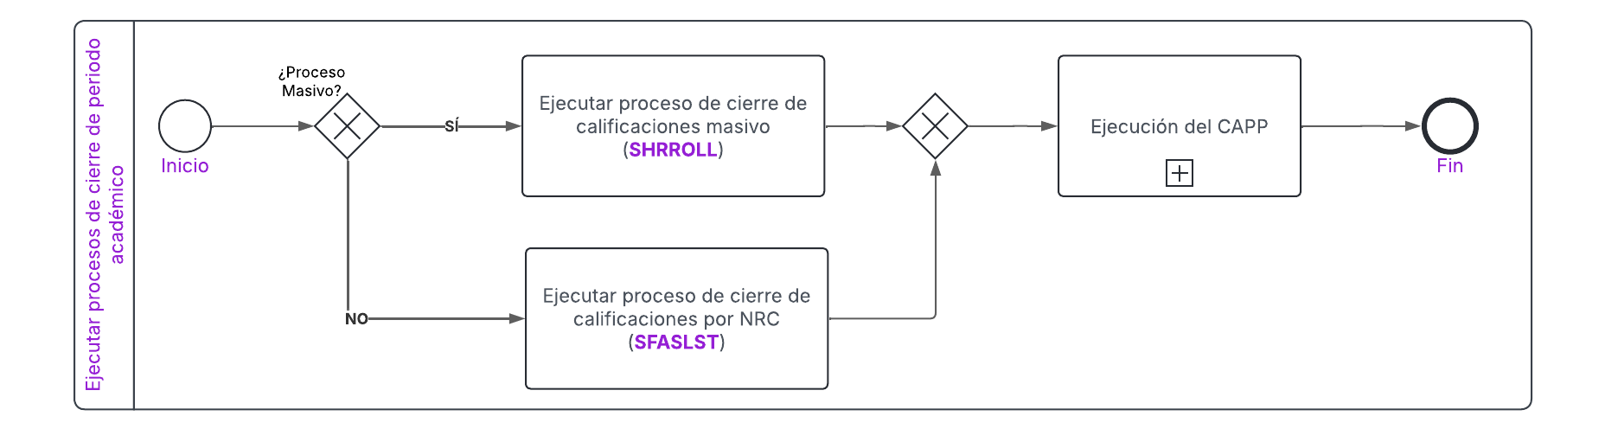
Overview: Ejecutar procesos de cierre de periodo académico
Ejecutar procesos de cierre de periodo académico

Slide 7

Overview: Región donde aplica
Ejecutar procesos de cierre de periodo académico
Todo LAC

Slide 8
Overview: Ingresar calificaciones a través de Autoservicio
Ejecutar procesos de cierre de periodo académico
Concepto | Descripción
Periodo | Los periodos son unidades de tiempo que permiten clasificar, activar o desactivar diferentes elementos en el sistema.
Parte de período | Unidad de tiempo que segmenta un periodo, definiendo fechas de inicio y fin de clases como prerrequisito para toda la configuración administrativa del sistema de información Banner.
Número de Referencia de Curso (NRC) | Es un valor numérico único, en un periodo, que identifica la oferta de un curso en un horario específico y con uno o varios docentes que lo dictan.
Calificación | Valoración cuantitativa de las competencias alcanzadas por el estudiante asignado a la actividad desarrolladas.
Pasar a Historia Académica | Proceso mediante el cual las calificaciones finales cargadas por los docentes, a través de SSB, son guardadas en el sistema, en la Historia Académica del estudiante.
Historia Académica | Almacenamiento de los cursos tomados por el estudiante y las calificaciones definitivas que obtuvo en cada uno de ellos.
Registro de resultados | Registro que se crea en el sistema a los estudiantes para indicar que son candidatos a graduarse en un programa.

Slide 9
Configuraciones
Ejecutar procesos de cierre de periodo académico

Slide 10
Predefinir parámetros de cumplimiento
Ejecutar procesos de cierre de periodo académico
Valores predeterminados que el sistema tomará al correr la verificación de cumplimiento

Slide 11
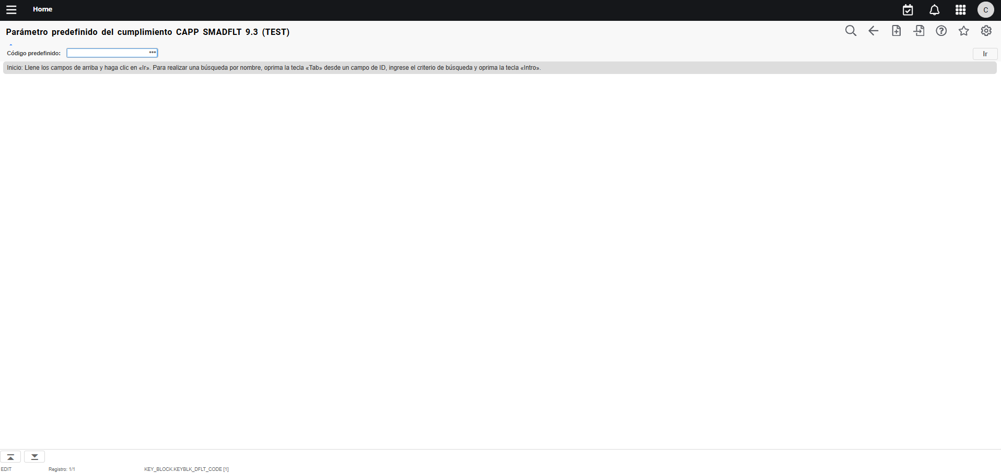
Configuraciones: Predefinir parámetros de cumplimiento
Ejecutar procesos de cierre de periodo académico
1
2
Desde la página SMADFLT seleccione el tipo de cumplimiento para el que va a definir los parámetros. Las opciones son:
  BATCH: Se refiere a las ejecuciones masivas de CAPP que se realizan desde la página SMRBCMP.
  ONLINE: Se refiere a las ejecuciones individuales de CAPP que se realizan desde la página SMARQCM.
  WEB: Se refiere a las ejecuciones individuales de CAPP que se realizan desde autoservicios.
Presione el botón Ir.

Slide 12
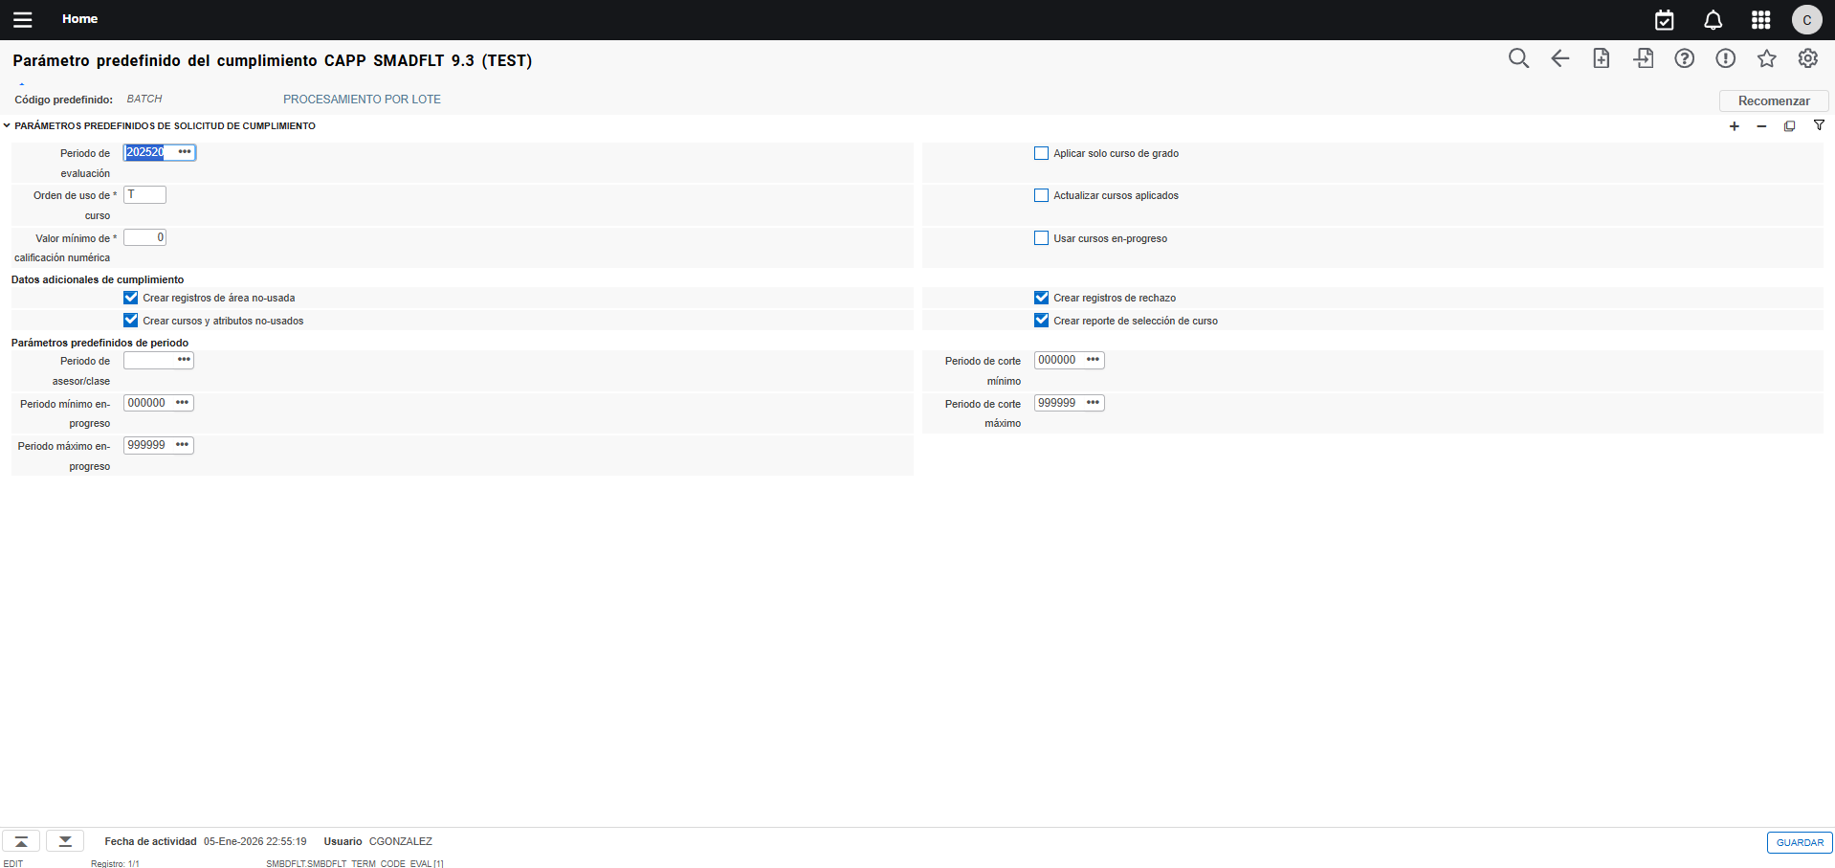
Configuraciones: Predefinir parámetros de cumplimiento
Ejecutar procesos de cierre de periodo académico
3
4
Seleccione el periodo de evaluación de la verificación de cumplimiento de CAPP.
Indique el orden en que los cursos y/o atributos de curso se considerarán por el proceso de cumplimiento. Las opciones son:
  C: Orden cronológico (ascendente) por periodo
  T: Orden descendente por periodo (predefinido)
  G: Orden descendente por calificación

Slide 13
Configuraciones: Predefinir parámetros de cumplimiento
Ejecutar procesos de cierre de periodo académico
6
7
5
8
Ingrese, si así lo desea, el valor de calificación numérica inferior exigida para incluir los cursos en la verificación del cumplimiento. Se sugiere ingresar el número 0 para que se incluyan en el análisis los cursos aprobados y reprobados.
Active la casilla si los cursos usados en el proceso de cumplimiento se deben aplicar a un registro de grado asociado con la solicitud de cumplimiento.
Active la casilla si sólo los cursos aplicados a un registro de grado específico deben ser considerados en el proceso de cumplimiento.
Active la casilla en el progreso de verificación de cumplimiento se tomarán como ganados los cursos inscritos que o tienen aun calificación.

Slide 14
Configuraciones: Predefinir parámetros de cumplimiento
Ejecutar procesos de cierre de periodo académico
9
Active las siguientes casillas, si aplican:
  Crear registros de área no-usada: el resultado del proceso de cumplimiento crea registros de salida para áreas sin usar.
  Crear cursos y atributos no-usados: el resultado del proceso de cumplimiento crea registros de salida para atributos sin usar.
  Crear registros de rechazo: el resultado del proceso de cumplimiento crea registros de salida para cursos y/o atributos de curso rechazados. Los cursos rechazados se incluyen en los no usados.
  Crear reporte de selección de curso: el resultado del proceso de cumplimiento crea el Reporte de Cumplimiento de Programa (SMRCMPL) durante el procesamiento de cumplimiento.

Slide 15
Configuraciones: Predefinir parámetros de cumplimiento
Ejecutar procesos de cierre de periodo académico
10
12
11
Seleccione el periodo a usar para seleccionar la información de asesor, si aplica.
Seleccione el rango de periodos que se toman para la consideración de los cursos en progreso en el cumplimiento. Por defecto el rango es desde el 000000 hasta el 999999.
Seleccione el rango de periodos que se toman para la consideración de los cursos en el cumplimiento. Por defecto el rango es desde el 000000 hasta el 999999.
Guarde la información.
13

Slide 16
Control de Historia Académica
Ejecutar procesos de cierre de periodo académico

Slide 17
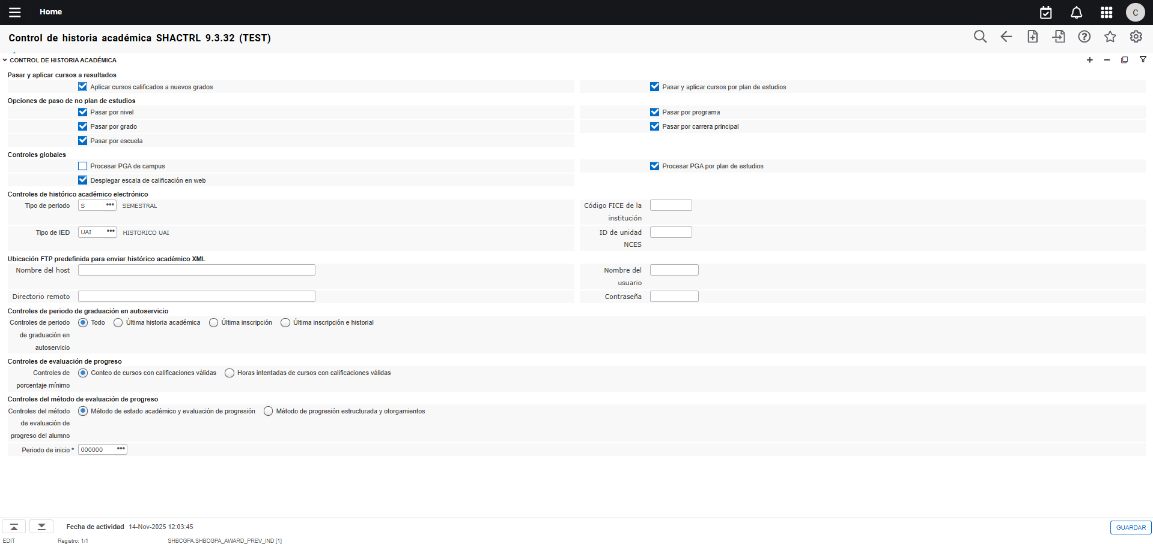
Configuraciones: Control de Historia Académica
Ejecutar procesos de cierre de periodo académico
1
2
Active la casilla si, cuando se crea un nuevo registro de grado se le aplica los cursos que han sido calificados con anterioridad a su creación.
Active esta casilla para indicar que los registros de resultados tomarán en cuenta el plan de estudios de los cursos del estudiante.

Slide 18
Configuraciones: Control de Historia Académica
Ejecutar procesos de cierre de periodo académico
3
Si los planes de estudios no van a ser tomados en cuenta para los registros de resultados, indique en esta sección los elementos del currículum que sí se tomarán en cuenta.

Slide 19
Configuraciones: Control de Historia Académica
Ejecutar procesos de cierre de periodo académico
4
4
5
6
5
6
Active la casilla si la institución desea obtener el promedio de calificaciones (nativo) por campus.
Active la casilla si la institución desea obtener el promedio de calificaciones (nativo) por plan de estudios.
Active la casilla si se desplegará la información de escala de calificación para el estudiante en SSB.
Guarde la información
7

Slide 20
Procesar cierre de calificaciones
Ejecutar procesos de cierre de periodo académico
Pasar a historia académica las calificaciones cargadas por los docentes

Slide 21
Proceso masivo
Ejecutar procesos de cierre de periodo académico
Cerrando las calificaciones para todo el período…

Slide 22
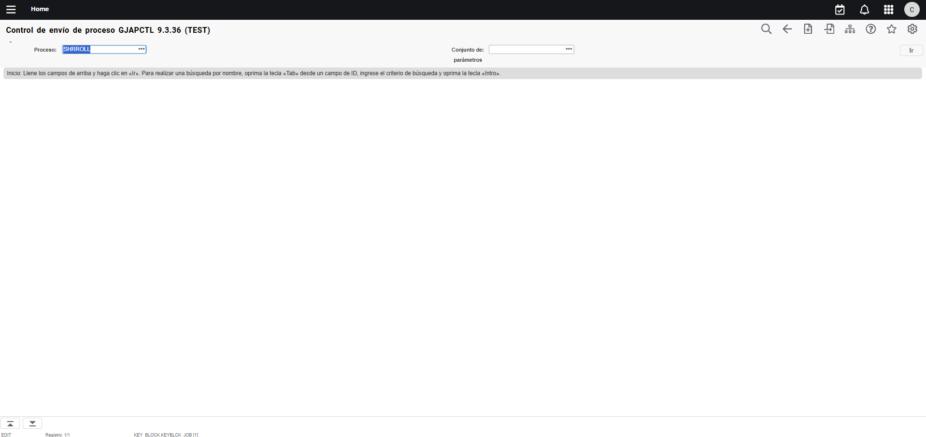
Procesar cierre de calificaciones: Proceso masivo
Ejecutar procesos de cierre de periodo académico
1
2
Ingrese al proceso SHRROLL desde la página GJAPCTL.
Presione el botón Ir.

Slide 23
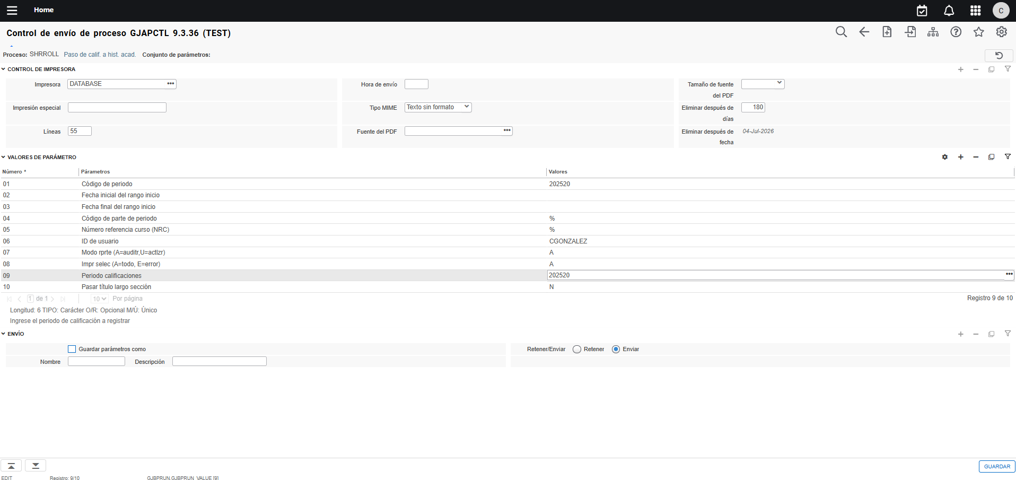
Procesar cierre de calificaciones: Proceso masivo
Ejecutar procesos de cierre de periodo académico
3
5
Defina la impresora como DATABASE
Pase al siguiente bloque.
Ingrese los parámetros del proceso, según la tabla que se presenta en la siguiente diapositiva.
Inicialmente se muestras solo 10 parámetros, amplíe los registros por página para ver todos los que se solicitan.
4

Slide 24
Procesar cierre de calificaciones: Proceso masivo
Ejecutar procesos de cierre de periodo académico
Número | Parámetro | Valores | Requerido / Opcional
01 | Código de Periodo | Seleccione el período para el cual desea correr el proceso de cierre de calificaciones | R
02 | Rango de inicio “De fecha” | Si desea procesar el cierre de calificaciones según las fechas de inscripción de los estudiantes, ingrese la fecha de inicio del rango a establecer | O
03 | Rango de inicio “A fecha” | Si desea procesar el cierre de calificaciones según las fechas d inscripción de los estudiantes, ingrese la fecha de fin del rango a establecer | O
04 | Código de Parte de periodo | Ingresar código de parte de periodo a procesar o "%" para todos las de partes de periodo. | R
05 | Número de Referencia de curso (NRC) | Ingrese el número de referencia de curso (NRC) si desea ejecutar el cierre para ese NRC en particular o "%" para todos los NRC | R
06 | ID usuario | Ingrese el ID del usuario que ejecuta el proceso | R
07 | Modo rprte (A= auditr, U=actlzr) | Ingrese el modo en que se ejecutará el proceso: A (auditoría, no se procesa ningún registro) o U (actualizar, con lo que se procesan los registros) | R
08 | Impr selec (A=todo, E=error) | Ingrese A para reportar el resultado del proceso para todos los NRC y alumnos o E para reportar solo los errores del proceso en la salida del proceso. | R
09 | Periodo calificaciones | Ingrese el periodo de calificación a registrar | O
10 | Pasar título largo sección | Indique si al pasar las calificaciones a Historia Académica, desea que se almacene también el nombre largo de syllabus: Y para si N para no. | R

Slide 25
Procesar cierre de calificaciones: Proceso masivo
Ejecutar procesos de cierre de periodo académico
7
Seleccione la opción enviar.
Guarde la información.
8

Slide 26
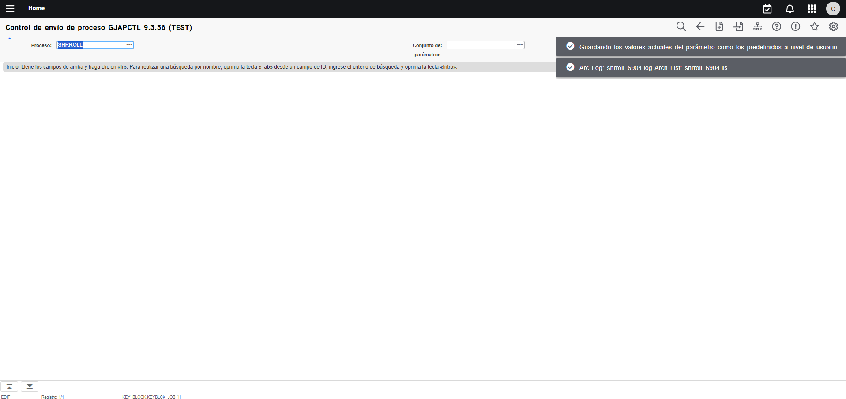
Procesar cierre de calificaciones: Proceso masivo
Ejecutar procesos de cierre de periodo académico
El sistema asignará un número al proceso ejecutado.

Slide 27
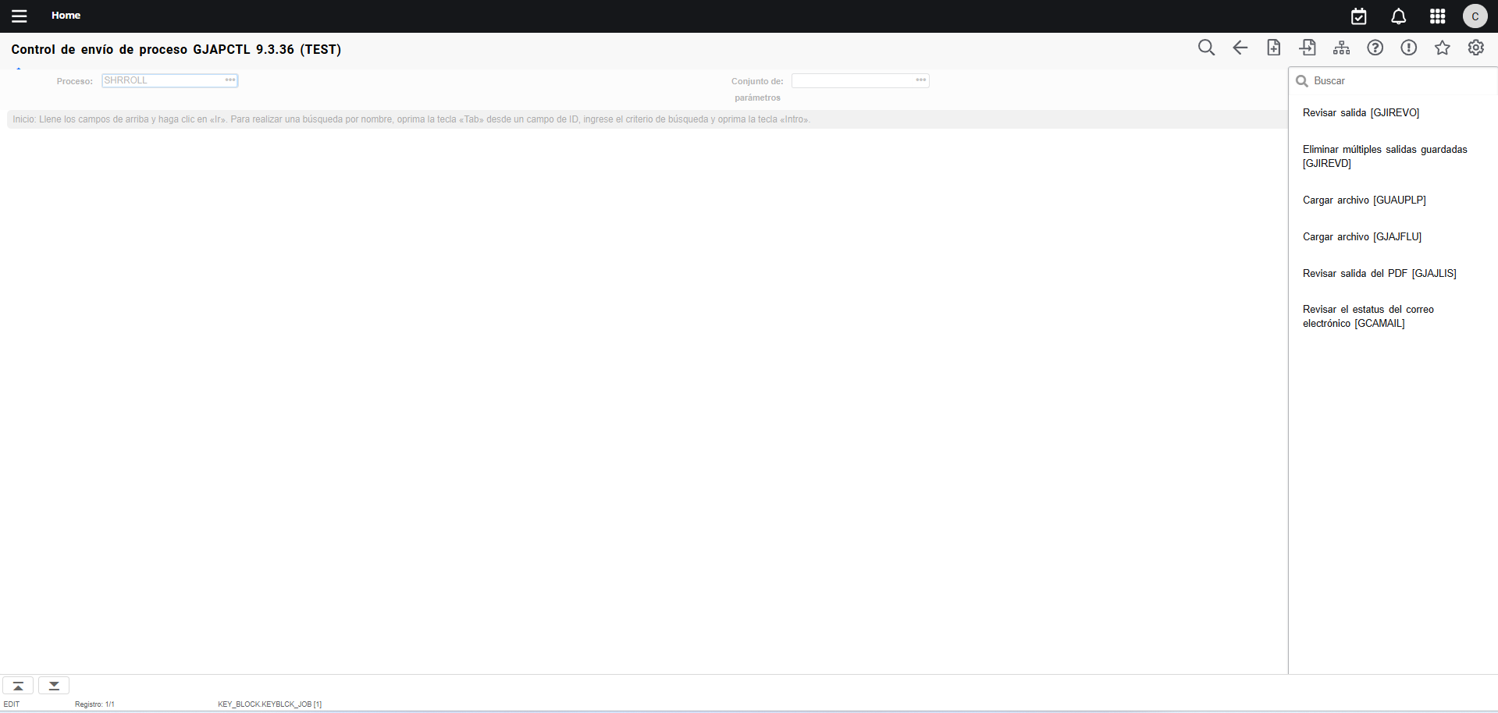
Procesar cierre de calificaciones: Proceso masivo
Ejecutar procesos de cierre de periodo académico
9
10
Presione la opción Relacionado en la barra superior.
Seleccione Revisar Salida (GJIREVO).

Slide 28
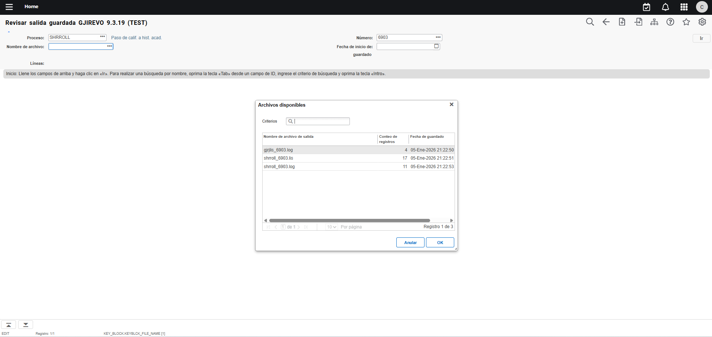
Procesar cierre de calificaciones: Proceso masivo
Ejecutar procesos de cierre de periodo académico
11
12
13
Automáticamente, la página muestra el código del proceso y el número asignado.
Presione los tres puntos del campo Nombre de archivo.
Seleccione, de la ventana que emergió, el archivo .lis que se muestra (se despliega solamente si el proceso terminó su ejecución), presionando el botón OK

Slide 29
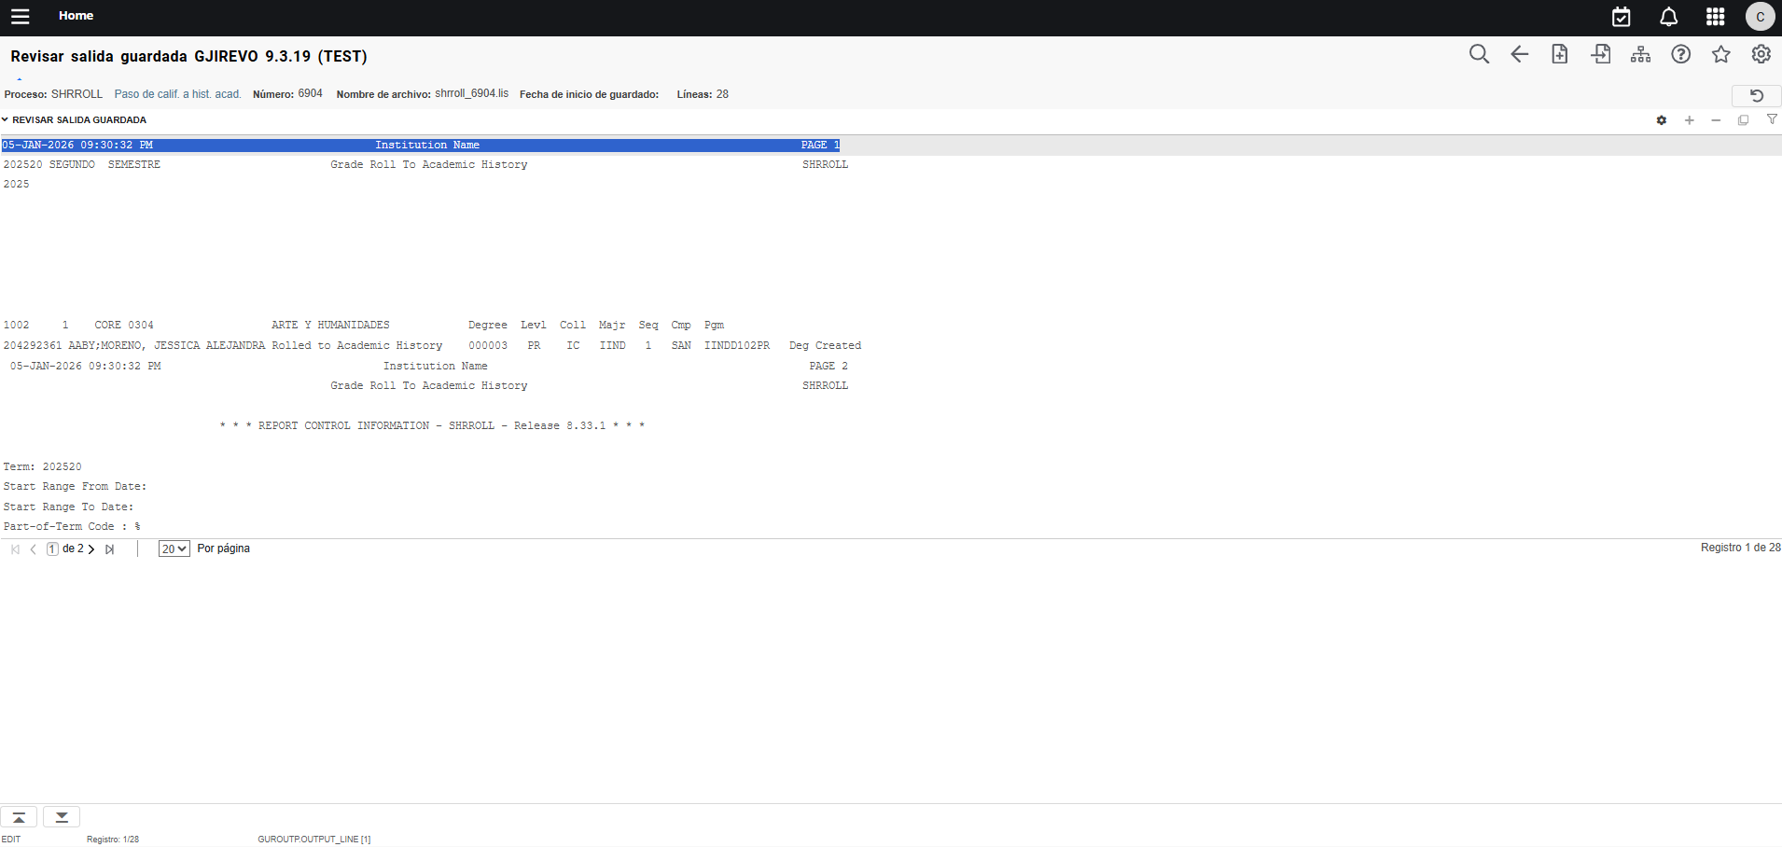
Procesar cierre de calificaciones: Proceso masivo
Ejecutar procesos de cierre de periodo académico
Puede visualizar los resultados del proceso en la página…

Slide 30
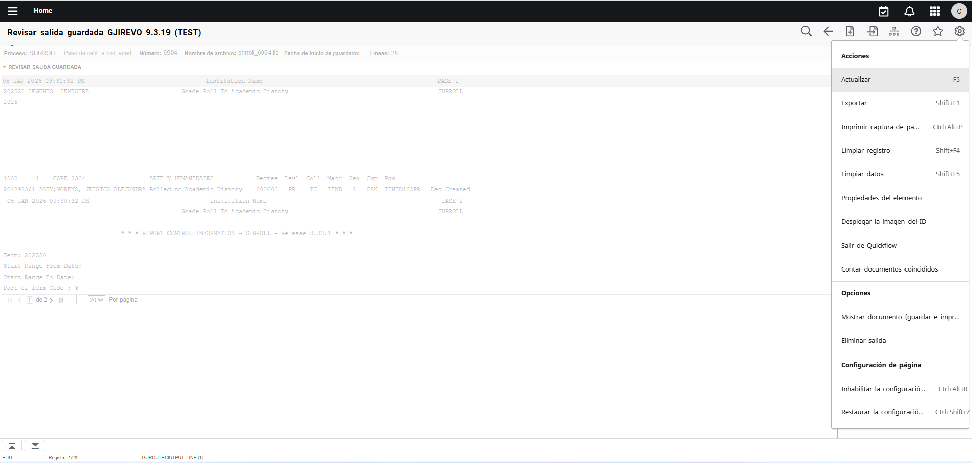
Procesar cierre de calificaciones: Proceso masivo
Ejecutar procesos de cierre de periodo académico
O bien guardar el archivo mediante el menú de Herramientas

Slide 31
Proceso por Lista de clase
Ejecutar procesos de cierre de periodo académico
Cerrando las calificaciones para un NRC solamente…

Slide 32
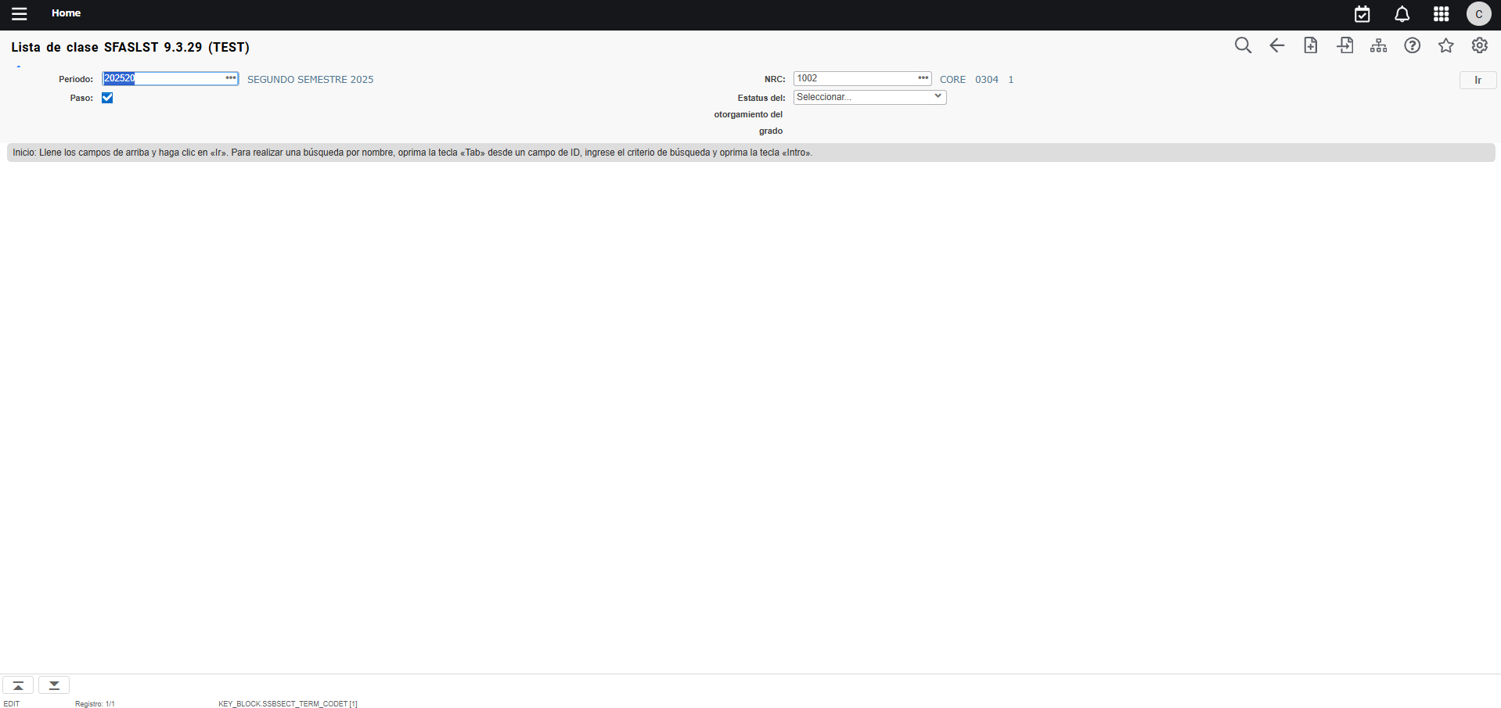
Procesar cierre de calificaciones: Proceso por lista de clase
Ejecutar procesos de cierre de periodo académico
1
2
Digite o seleccione el período y el NRC al que desea pasar las calificaciones a historia académica.
Presione el botón Ir.
Presione OK para ver la lista delos estudiantes inscritos con sus calificaciones finales.

Slide 33
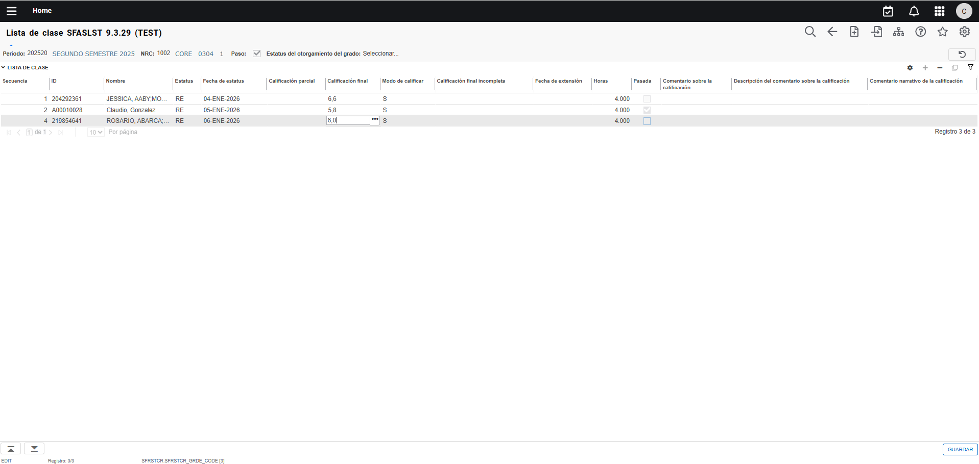
Procesar cierre de calificaciones: Proceso por lista de clase
Ejecutar procesos de cierre de periodo académico
5
4
Verifique que los estudiantes tienen a calificación final cargada.
Presione el botón Recomenzar.

Slide 34
Procesar cierre de calificaciones: Proceso por lista de clase
Ejecutar procesos de cierre de periodo académico
7
6
Con el período y NRC a procesar, active la casilla “Paso” para realizar el proceso de cierre de calificaciones.
Presione el botón Ir.

Slide 35
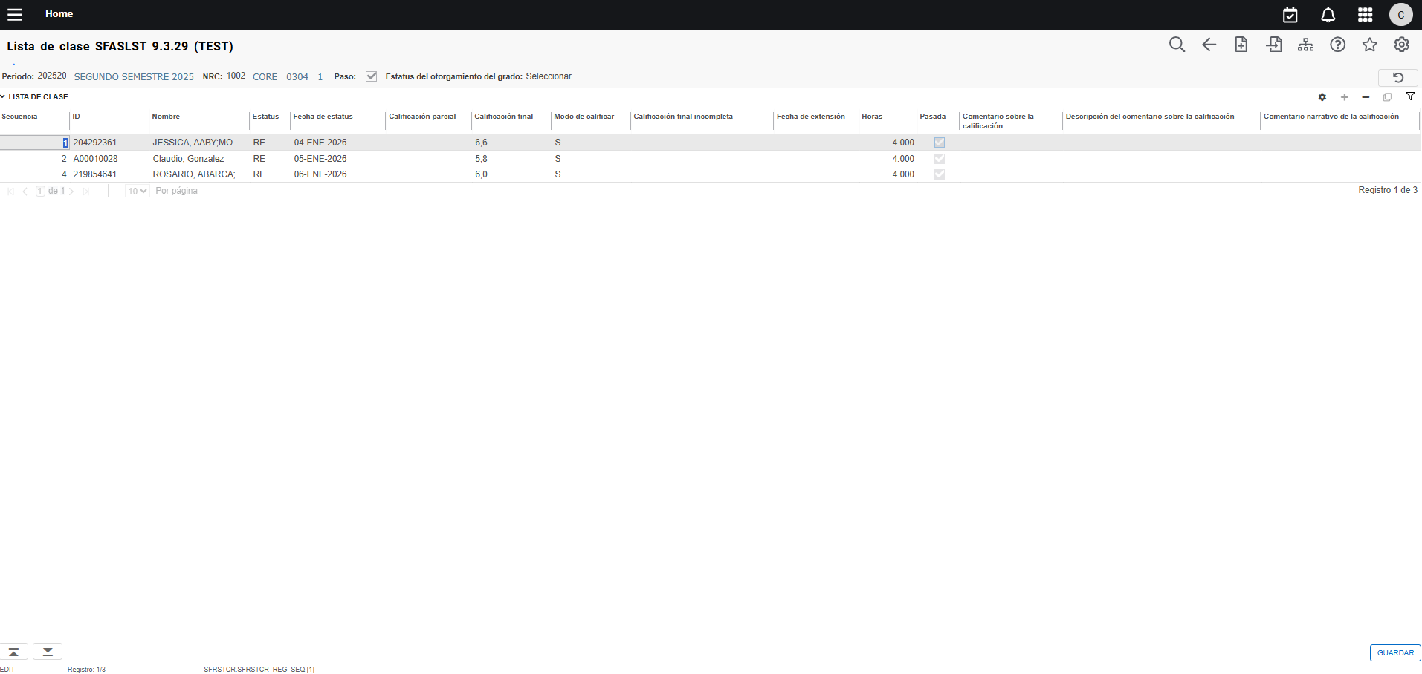
Procesar cierre de calificaciones: Proceso por lista de clase
Ejecutar procesos de cierre de periodo académico
Presione el botón Guardar para correr el proceso de paso a historia académica.
Toda vez ejecutado el proceso, la casilla Pasada se activará para aquellas calificaciones que pasaron a historia académica.
8

Slide 36
Evaluar avance curricular de los alumnos
Ejecutar procesos de cierre de periodo académico
Verificando el cumplimiento de la malla curricular

Slide 37
Proceso masivo
Ejecutar procesos de cierre de periodo académico
SMRBCMP

Slide 38

Evaluar avance curricular de los alumnos
Ejecutar procesos de cierre de periodo académico
1
2
Ingrese al proceso SMRBCMP desde la página GJAPCTL.
Presione el botón Ir.

Slide 39
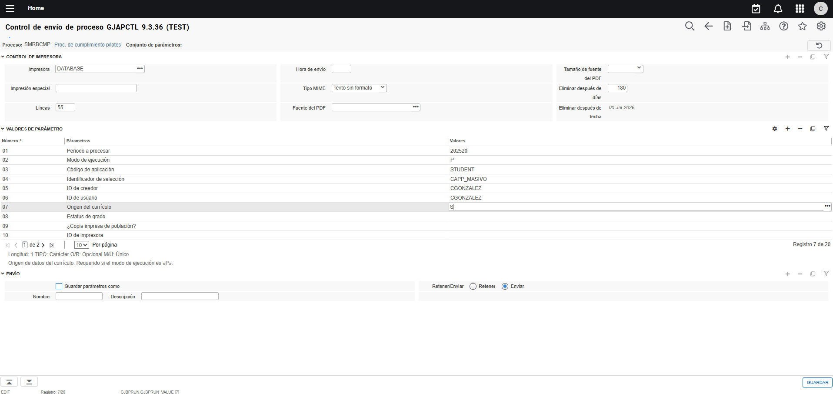
Evaluar avance curricular de los alumnos
Ejecutar procesos de cierre de periodo académico
3
5
Defina la impresora como DATABASE
Pase al siguiente bloque.
Ingrese los parámetros del proceso, según la tabla que se presenta en la siguiente diapositiva.
Inicialmente se muestras solo 10 parámetros, amplíe los registros por página para ver todos los que se solicitan.
4

Slide 40
Evaluar avance curricular de los alumnos
Ejecutar procesos de cierre de periodo académico
Número | Parámetro | Valores | Requerido / Opcional
01 | Periodo a procesar | Ingrese el período para el cual desea correr el proceso de verificación de cumplimiento de los estudiantes. | R
02 | Modo de ejecución | Ingrese la letra P para que el proceso se ejecute en modo población, C para modo complicación (correr solicitudes individuales pendientes) o H para solo impresión. | R
03 | Código de aplicación | Ingrese el código STUDENT. Es obligatorio si en el parámetro 02 se definió el modo P. | O
04 | Identificador de selección | Ingrese el código de la selección de población a la que va a correr la verificación de cumplimiento (CAPP). Es obligatorio si en el parámetro 02 se definió el modo P. | O
05 | ID de creador | Ingrese el nombre del usuario que creó la población. Es obligatorio si en el parámetro 02 se definió el modo P. | O
06 | ID usuario | Ingrese el ID del usuario que ejecuta el proceso Es obligatorio si en el parámetro 02 se definió el modo P. | O
07 | Origen de currículum | Ingrese el código “S”. El parámetro es obligatorio si en el parámetro 02 se definió el modo P. | O
08 | Status de grado | Seleccione el código de estatus de grado. Viene de la tabla de validación STVDEGS. | O
09 | ¿Imprimir población? | Indique si desea producir impresión para la población. Y para si. N para no. | O
10 | ID Impresora | Se deja en blanco | O

Slide 41
Evaluar avance curricular de los alumnos
Ejecutar procesos de cierre de periodo académico
Número | Parámetro | Valores | Requerido / Opcional
11 | Tipo Impresión Cumplimiento | Seleccione el tipo de cumplimiento para salida, por ejemplo CAPP. Sólo es necesario si el parámetro 09 es “Y” | O
12 | Enviar a Asesor. | Indique si desea enviar los resultados a los asesores de los estudiantes. Y para si N para no. | O
13 | Solo Asesor Principal? | Indique si desea enviar los resultados sólo al asesor principal de los estudiantes. Y para si N para no. | O
14 | Tipo Asesor | Si el parámetro 13 se a definido, seleccione el código del tipo de asesor al que desea enviar los resultados. Viene de la tabla STVADVR. | O
15 | Jerarquía Dirección | Se deja en blanco. | O
16 | Fecha Selección Dirección | Se deja en blanco. | O
17 | Criterio de ordenamiento | Según se desea ordenar los resultados, se ingresa N= por nombre, Z= por código postal o P= por programa. | O
18 | ID de sesión | Se deja en blanco. | O
19 | Código de Parámetro por Defecto | Para crear registros de solicitud de cumplimiento, por ejemplo BATCH | O
20 | Crear Datos de SAP | Indique si desea datos en la curso SAP basada resultados cumplimiento CAPP. Y para si y N para no. | O

Slide 42
Evaluar avance curricular de los alumnos
Ejecutar procesos de cierre de periodo académico
7
6. Toda vez que se ingresaron los parámetros, pase al siguiente bloque.
Seleccione la opción enviar.
Guarde la información.
6
8

Slide 43

Evaluar avance curricular de los alumnos
Ejecutar procesos de cierre de periodo académico
El sistema asignará un número al proceso ejecutado.

Slide 44
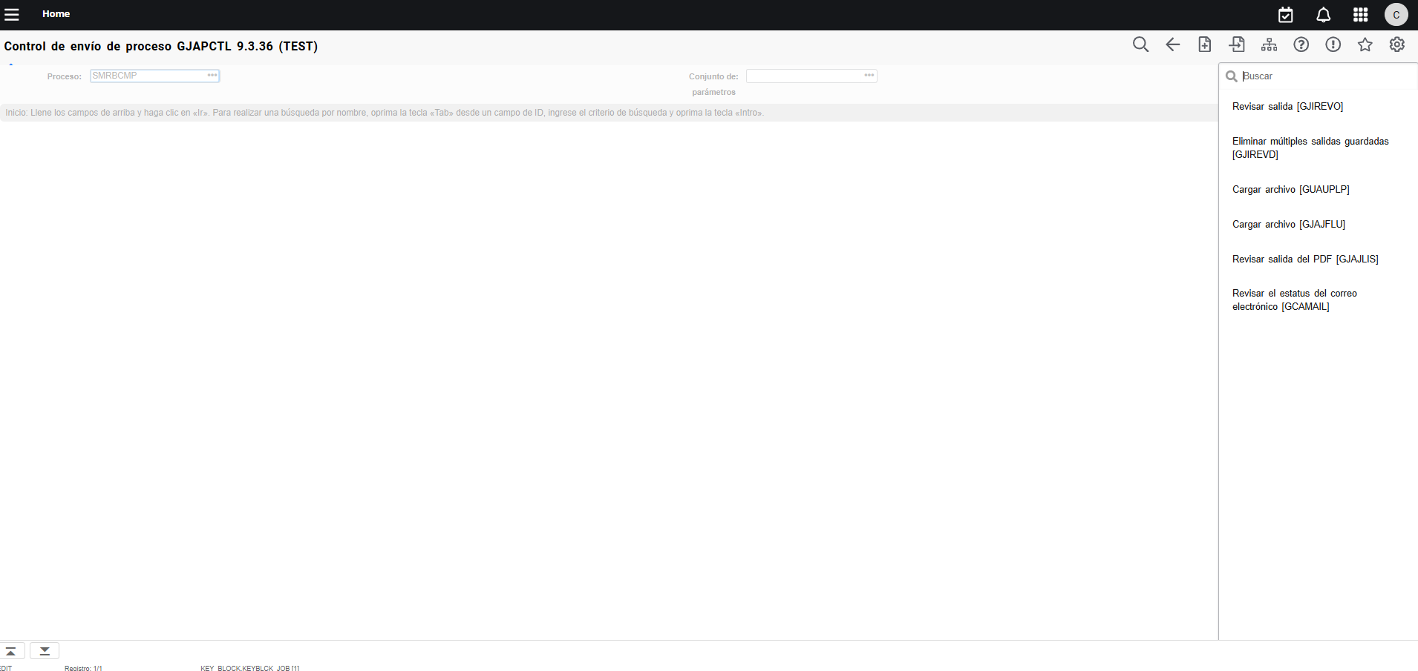
Evaluar avance curricular de los alumnos
Ejecutar procesos de cierre de periodo académico
9
10
Presione la opción Relacionado en la barra superior.
Seleccione Revisar Salida (GJIREVO).

Slide 45
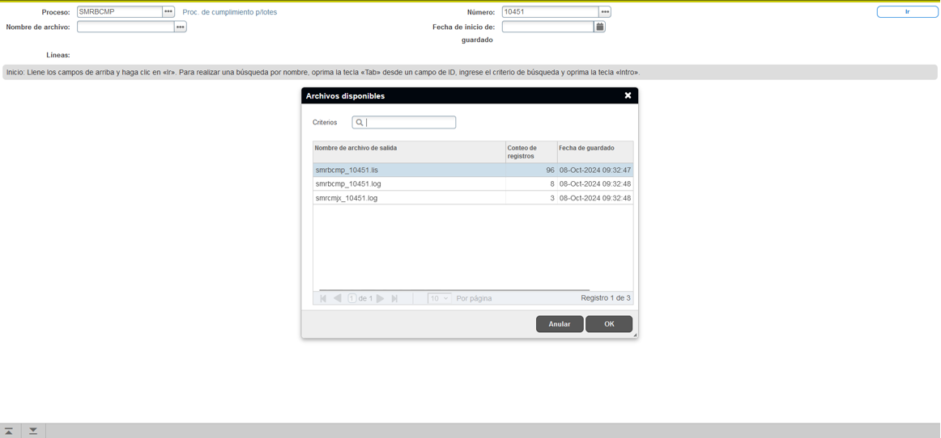
Evaluar avance curricular de los alumnos
Ejecutar procesos de cierre de periodo académico
11
12
13
Automáticamente, la página muestra el código del proceso y el número asignado.
Presione los tres puntos del campo Nombre de archivo.
Seleccione, de la ventana que emergió, el archivo .lis que se muestra (se despliega solamente si el proceso terminó su ejecución), presionando el botón OK

Slide 46
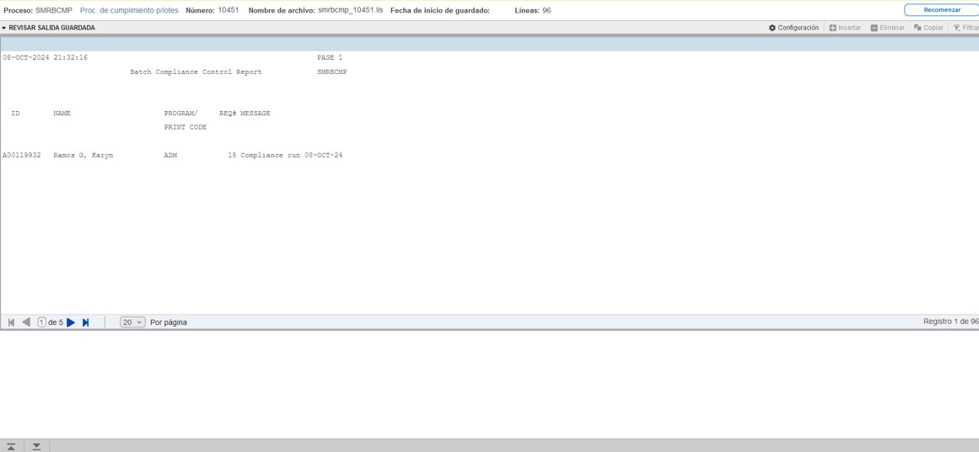
Evaluar avance curricular de los alumnos
Ejecutar procesos de cierre de periodo académico
Puede visualizar los resultados del proceso en la página…

Slide 47
CAPP Individual
Ejecutar procesos de cierre de periodo académico
SMARQCM

Slide 48
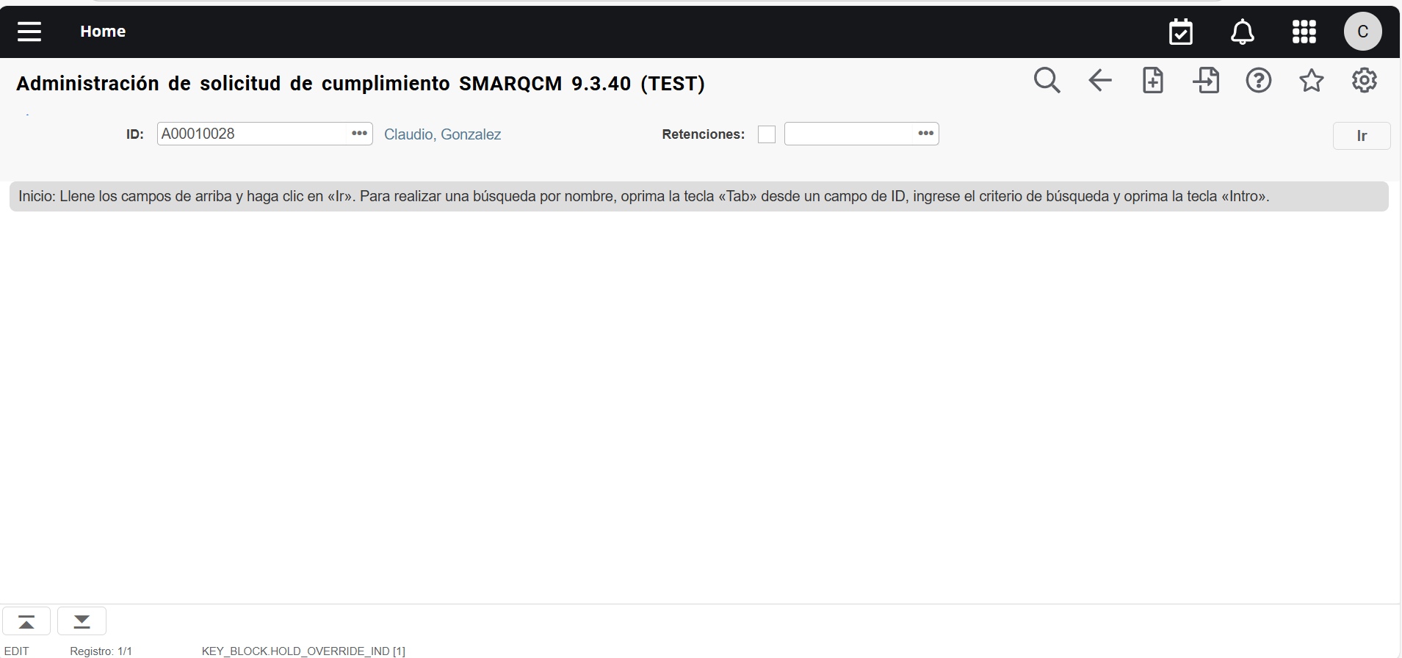
Evaluar avance curricular de los alumnos
Ejecutar procesos de cierre de periodo académico
1
2
En la página SMARQCM digite el ID del estudiante al que se le ejecutará el CAPP.
Presione el botón Ir.
Si el estudiante tiene Retenciones y desea sobrepasar la restricción, active la casilla correspondiente.

Slide 49
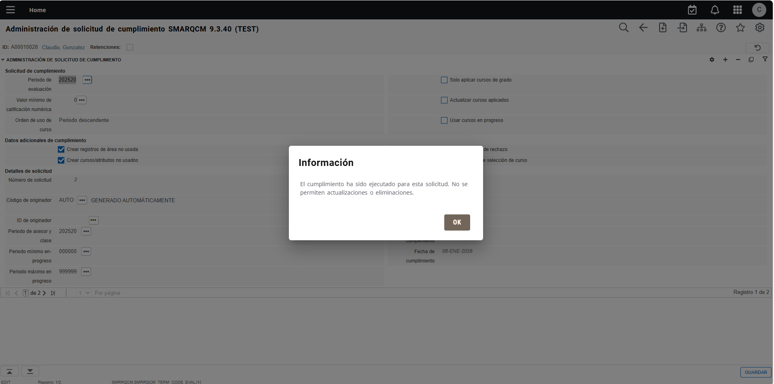
Evaluar avance curricular de los alumnos
Ejecutar procesos de cierre de periodo académico
Si el estudiante no tiene ejecución e CAPP ejecutada previamente, el sistema mostrará un mensaje.
Si el estudiante ya tiene una ejecución de CAPP ejecutada previamente. Presione el botón OK.
3

Slide 50
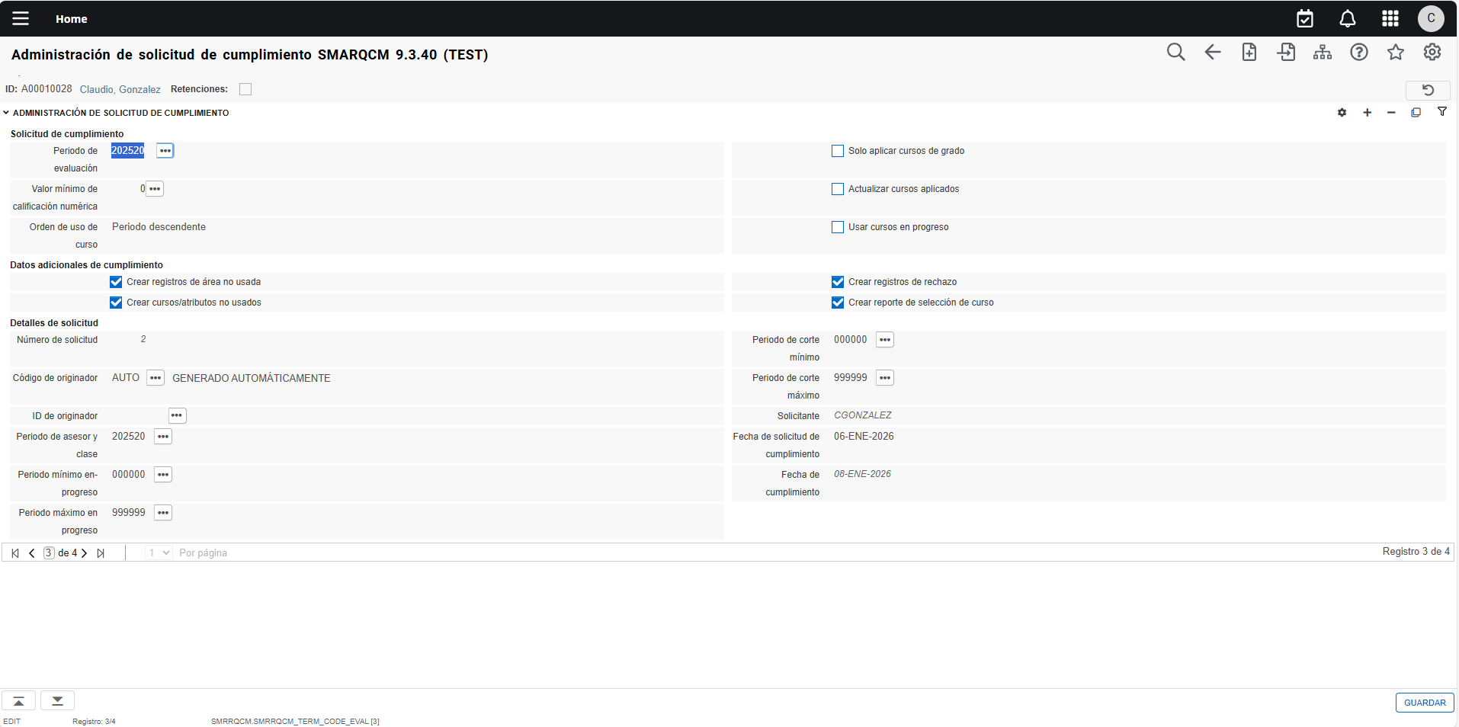
Evaluar avance curricular de los alumnos
Ejecutar procesos de cierre de periodo académico
4
Para crear una nueva solicitud de verificación de cumplimiento, haga clic sobre la opción Insertar.

Slide 51
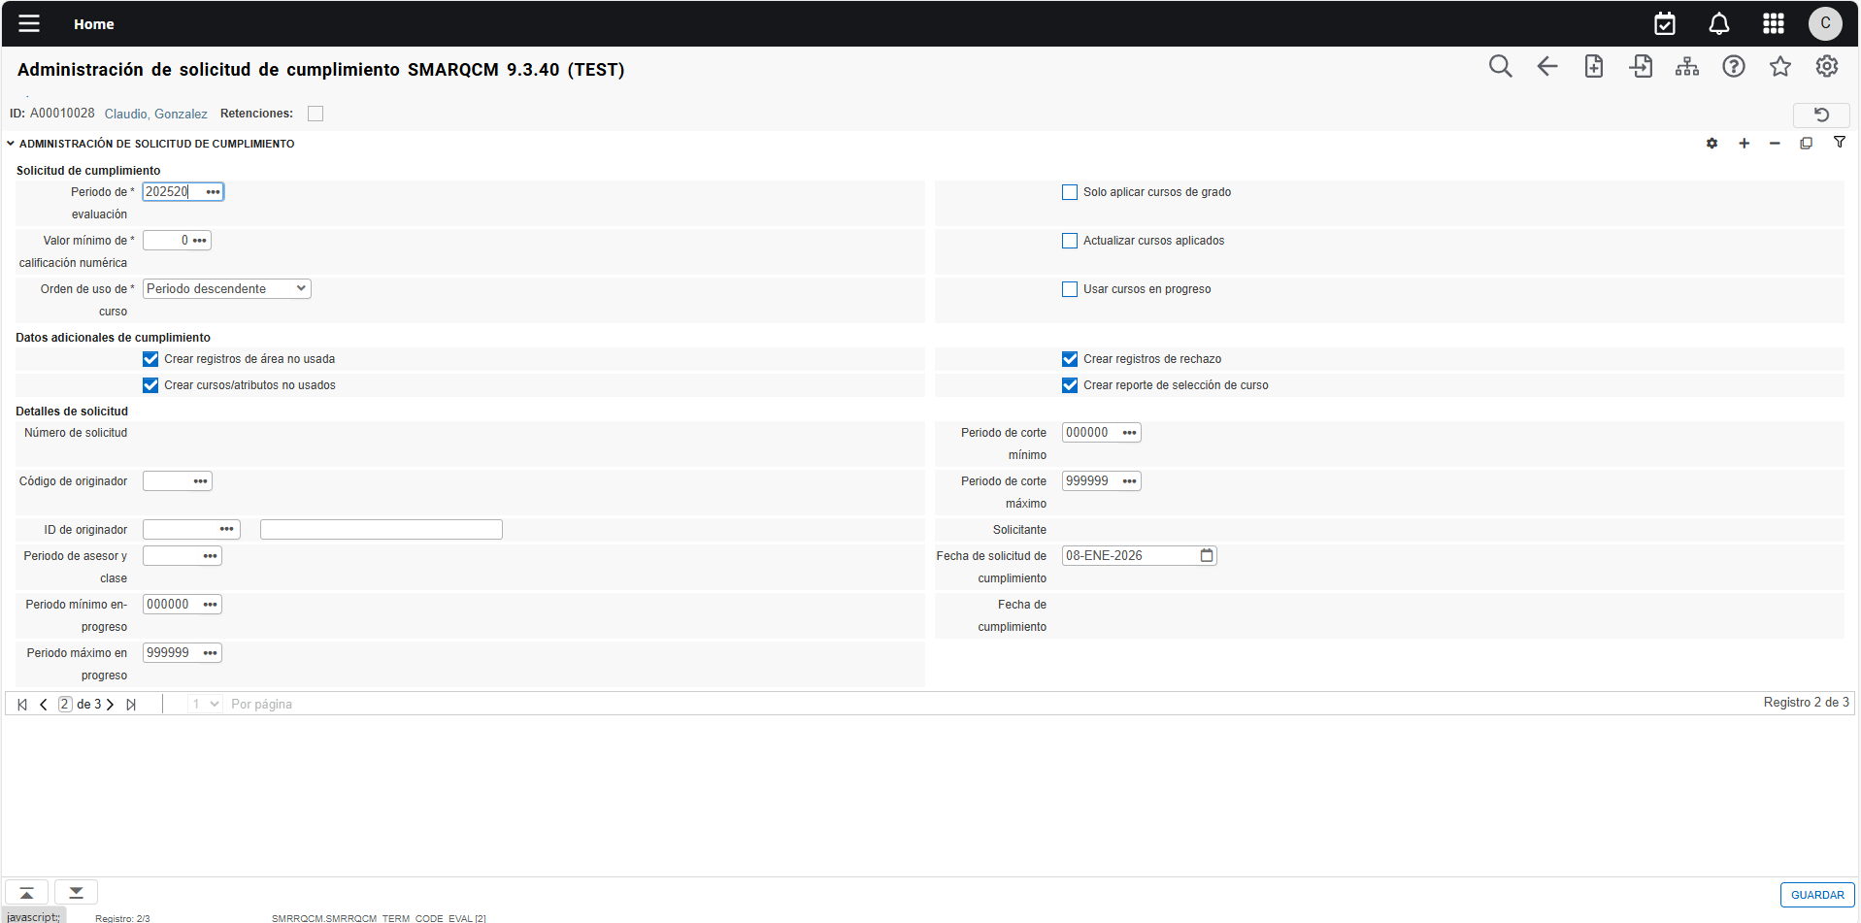
Evaluar avance curricular de los alumnos
Ejecutar procesos de cierre de periodo académico
5
La configuración de esta página está configurada en SMADFLT para el código ONLINE
Si lo desea, puede modificar el período de ejecución el cumplimiento.
Pase al siguiente bloque
6

Slide 52
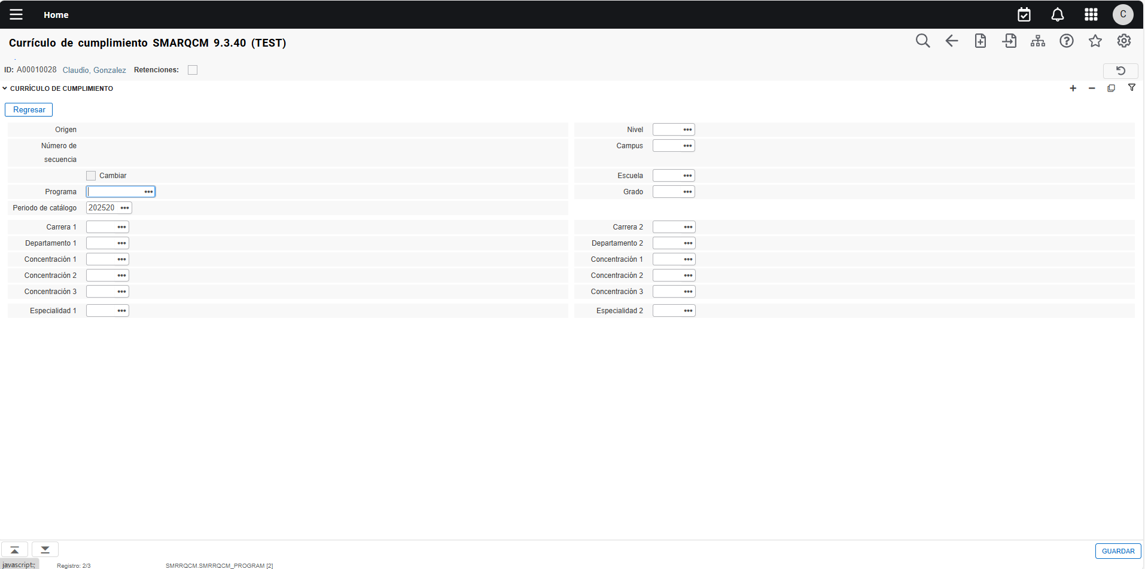
Evaluar avance curricular de los alumnos
Ejecutar procesos de cierre de periodo académico
Aparecerán estos campos para llenar el currículum de cumplimiento. Puede llenarlo manual (Programa, Escuela, campus, carrera, etc.) o …

Slide 53
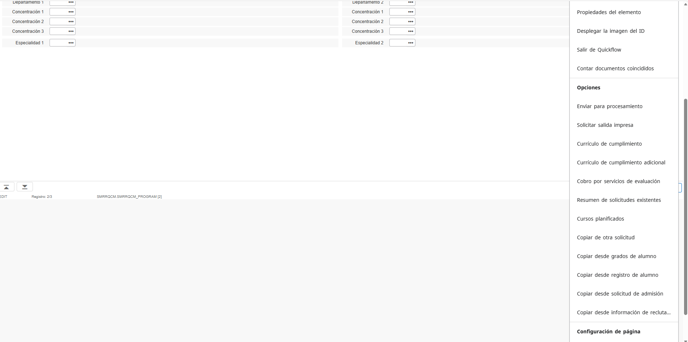
Evaluar avance curricular de los alumnos
Ejecutar procesos de cierre de periodo académico
Desde el menú de HERRAMIENTAS, ubicar y seleccionar la opción Copiar desde registro de alumno.
7

Slide 54
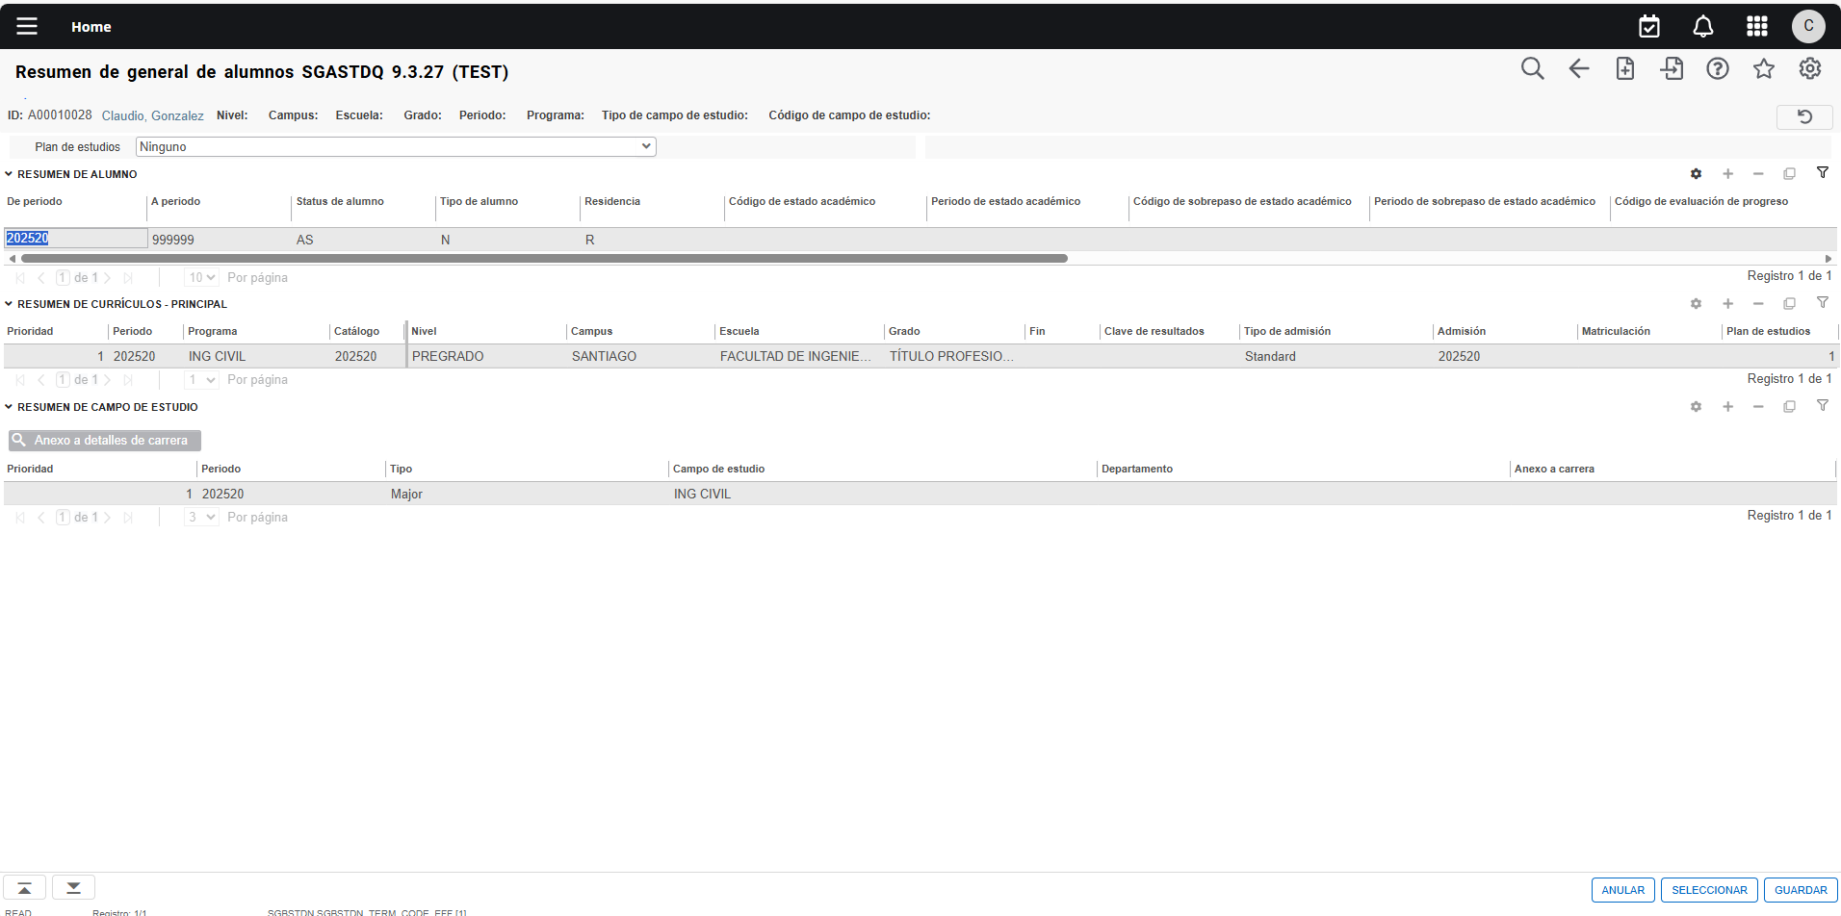
Evaluar avance curricular de los alumnos
Ejecutar procesos de cierre de periodo académico
8
Haga clic sobre el registro para el cual desea evaluar el avance del alumno.
Presiona el botón Seleccionar.
9

Slide 55
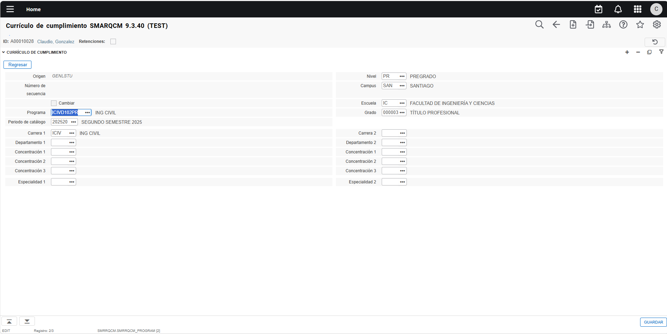
Evaluar avance curricular de los alumnos
Ejecutar procesos de cierre de periodo académico
10
La información del registro seleccionado se copiará a esta página.
Guarde la información.
11

Slide 56
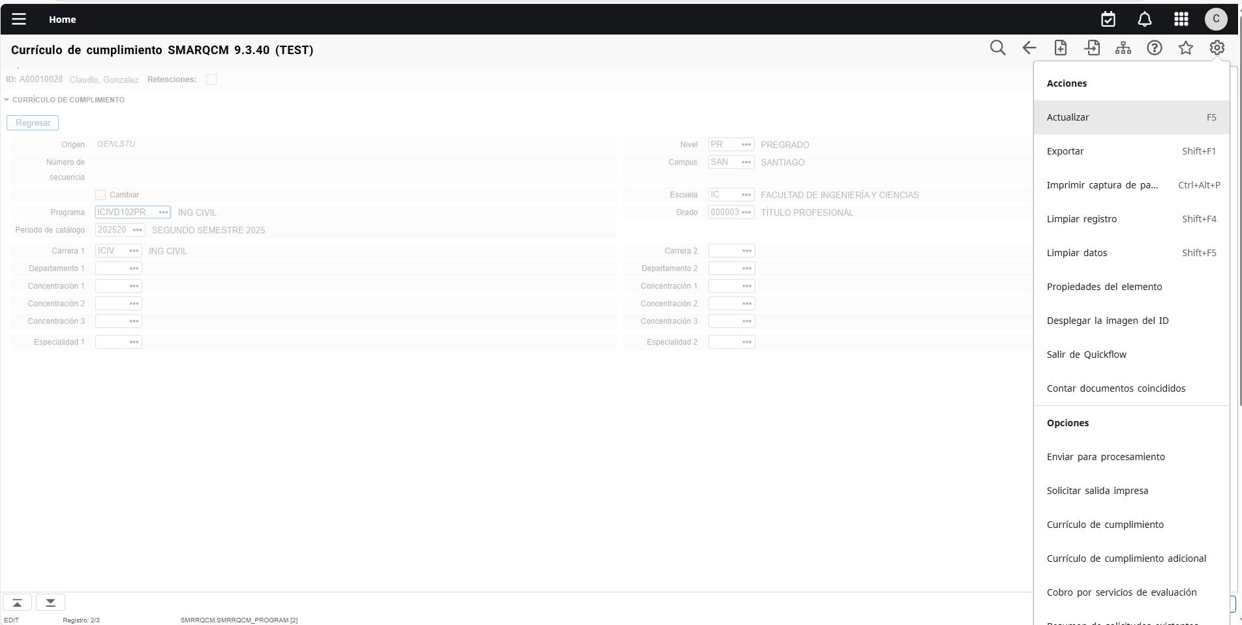
Evaluar avance curricular de los alumnos
Ejecutar procesos de cierre de periodo académico
Desde el menú de HERRAMIENTAS, ubicar y seleccionar la opción Enviar para procesamiento.
12

Slide 57
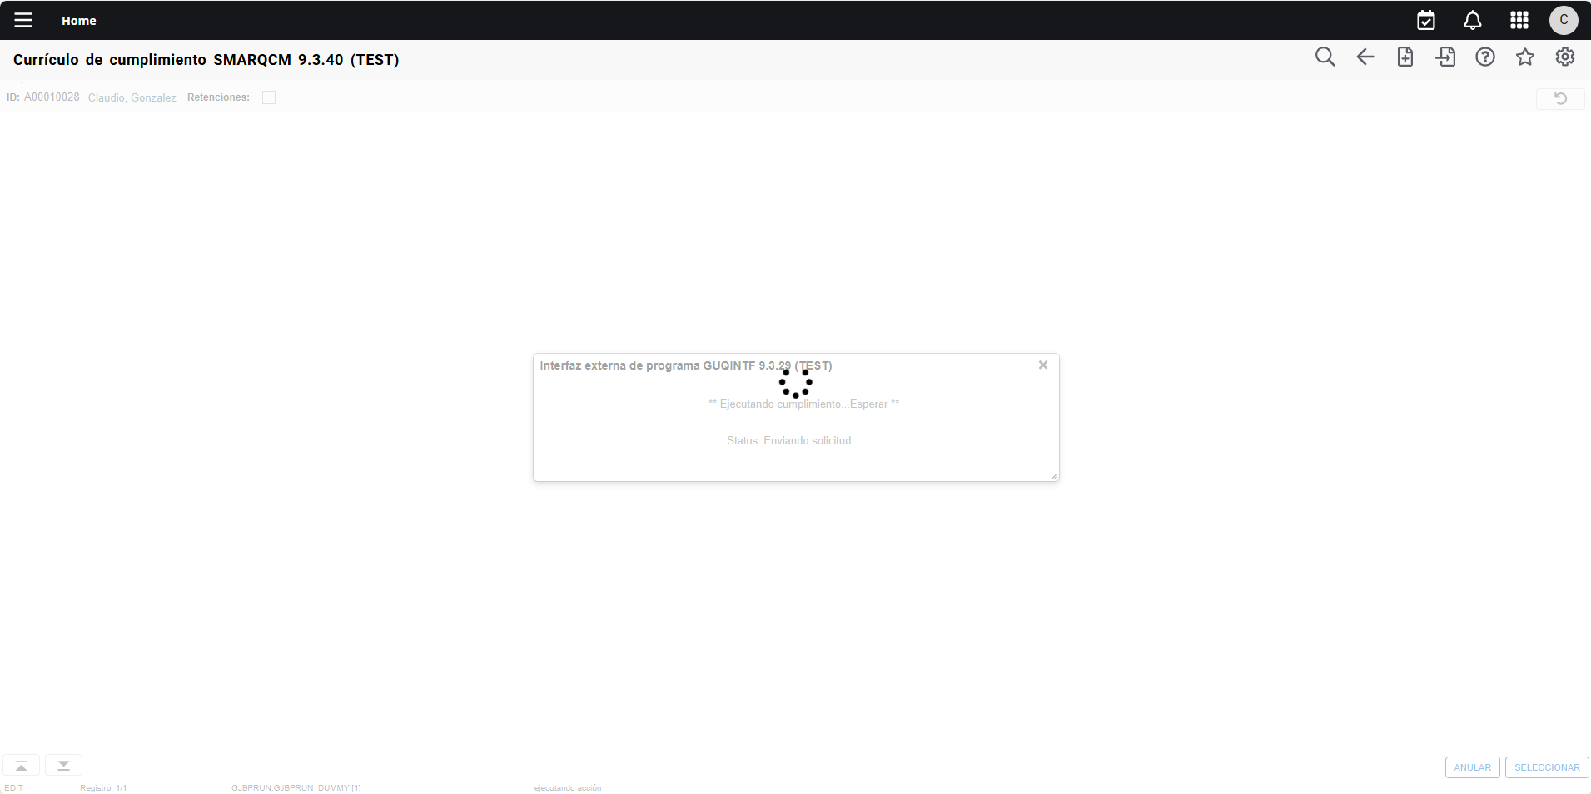
Evaluar avance curricular de los alumnos
Ejecutar procesos de cierre de periodo académico
Aparecerá este mensaje mientras procesa el CAPP

Slide 58
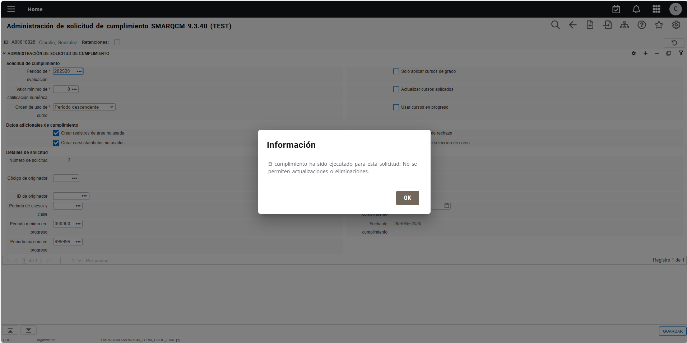
Evaluar avance curricular de los alumnos
Ejecutar procesos de cierre de periodo académico
Al finalizar el proceso de ejecución del CAPP, aparecerá este mensaje y el número de solicitud que se acaba de generar.
Presione el botón OK.
13

Slide 59
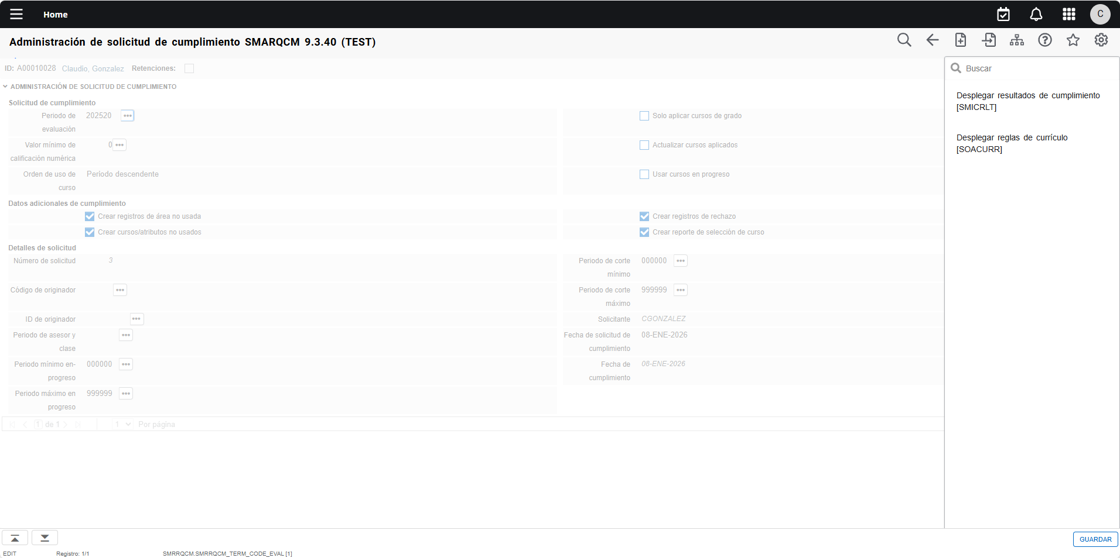
Evaluar avance curricular de los alumnos
Ejecutar procesos de cierre de periodo académico
Para ver el detalle del CAPP ejecutado, vaya a RELACIONADO, y seleccione la opción Desplegar resultados de cumplimiento.
El sistema va a la página SMICRLT, con el ID del estudiante y la solicitud que se acaba de ejecutar. A continuación se explica cómo revisar los resultados del CAPP
14

Slide 60
Resultados de avance curricular de los alumnos
Ejecutar procesos de cierre de periodo académico

Slide 61
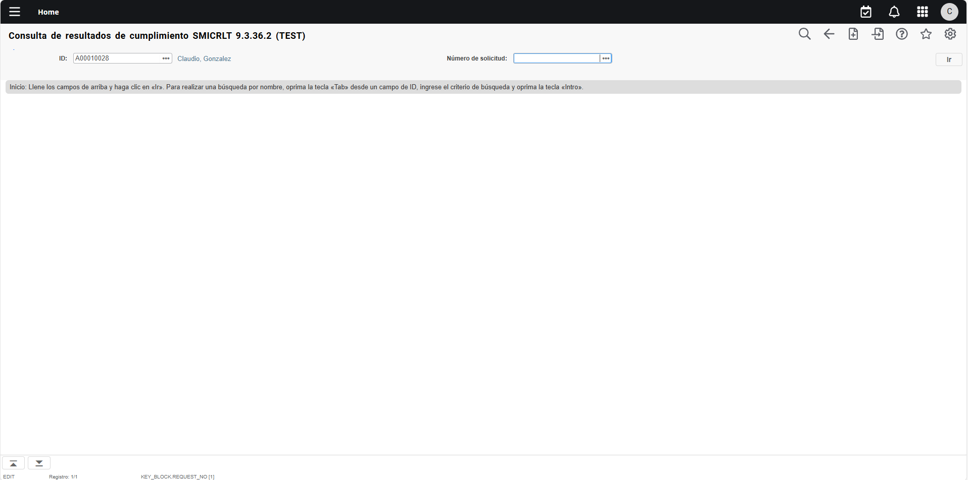
Resultados de avance curricular de los alumnos
Ejecutar procesos de cierre de periodo académico
1
2
En la página SMICRLT digite el ID del estudiante al que se le consultarán los resultados del CAPP.
Seleccione el Número de solicitud presionando los tres botones (si viene desde el menú relacionado de SMARQCM ya viene seleccionado).

Slide 62
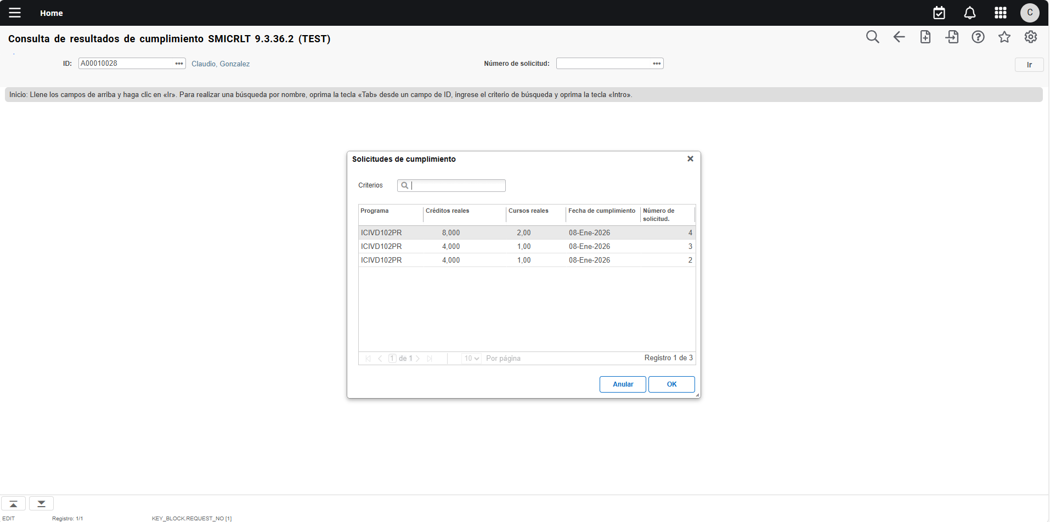
Resultados de avance curricular de los alumnos
Ejecutar procesos de cierre de periodo académico
3
4
Seleccione la solicitud que desea consultar.
Presione el botón OK.

Slide 63
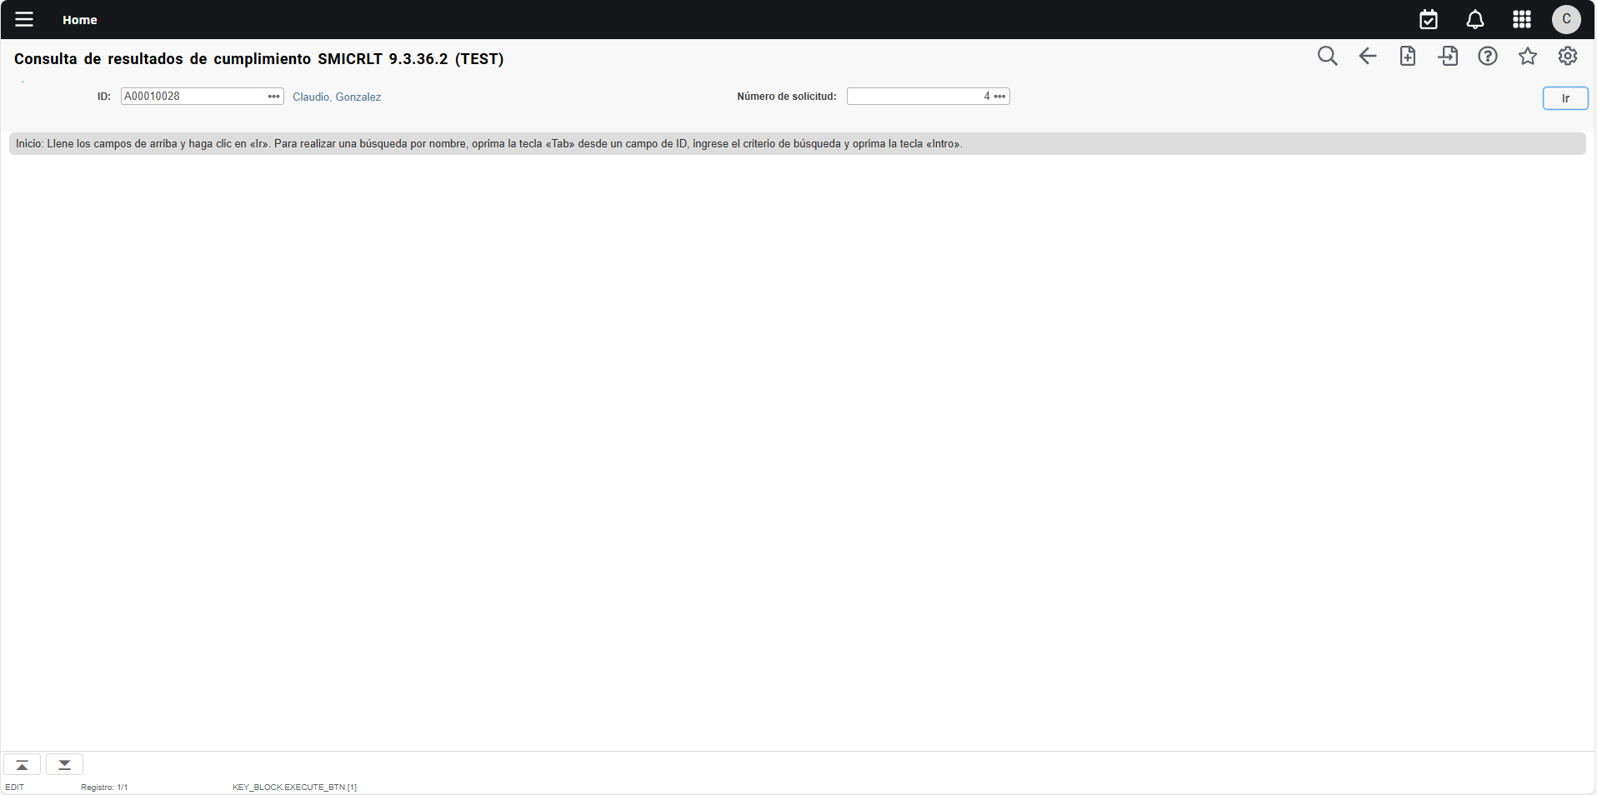
Resultados de avance curricular de los alumnos
Ejecutar procesos de cierre de periodo académico
5
Toda vez que están llenos los datos principales, presione el botón Ir.

Slide 64
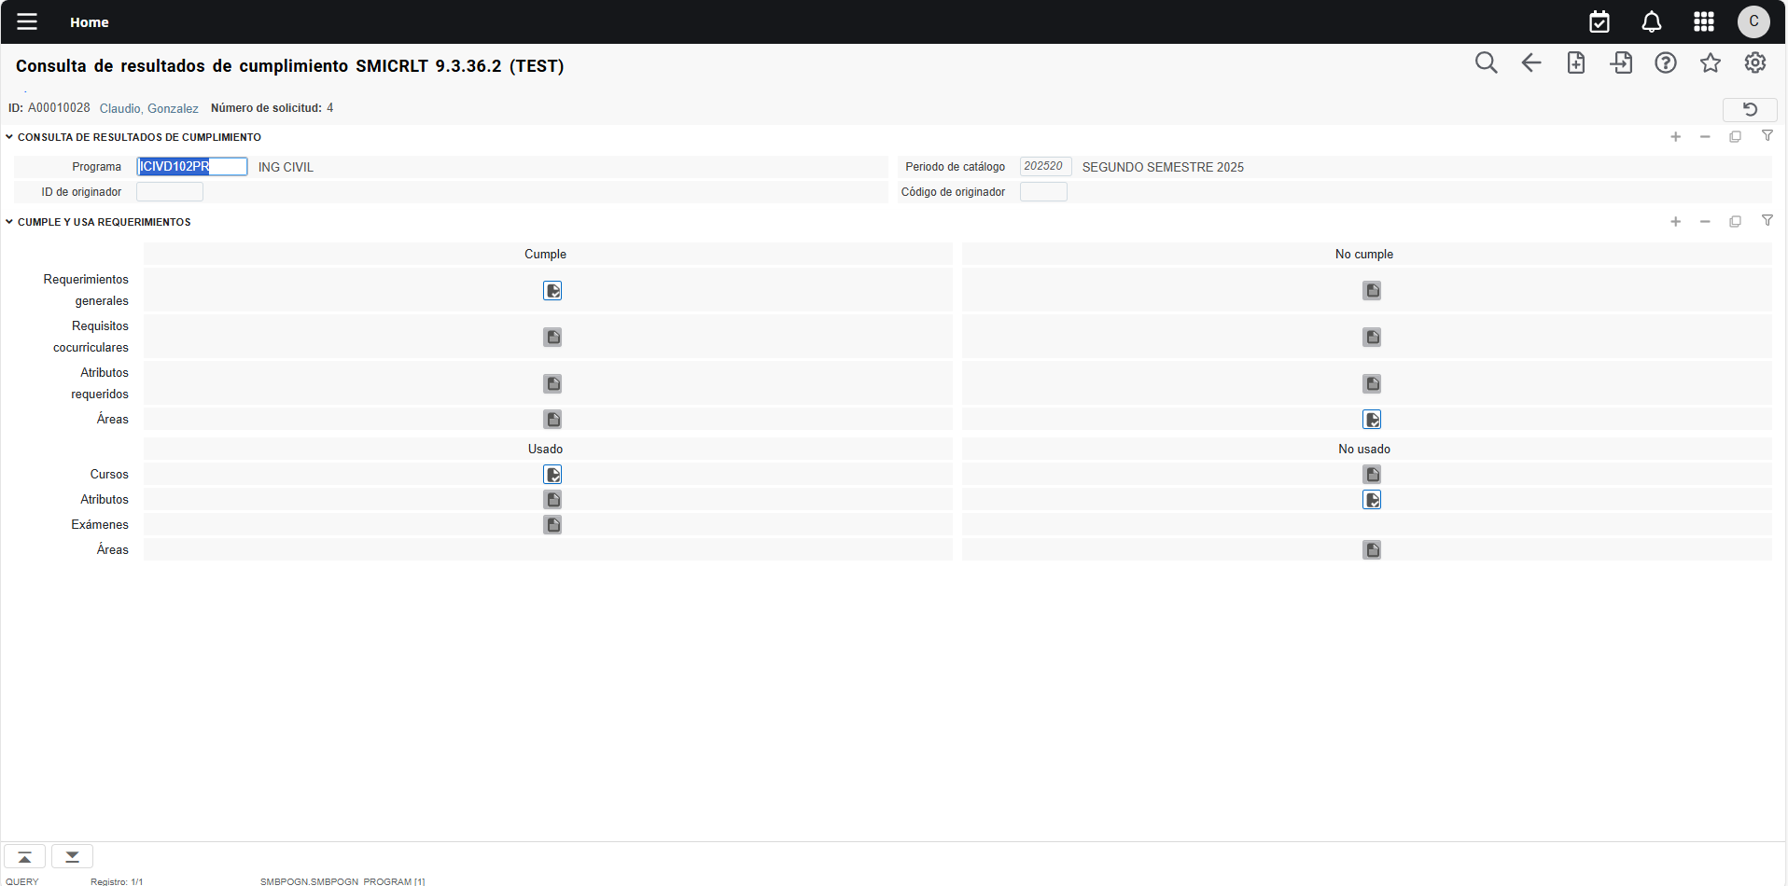
Resultados de avance curricular de los alumnos
Ejecutar procesos de cierre de periodo académico
6
Se puede observar el Programa y período catálogo según el cual fue ejecutado el CAPP para la solicitud.
Se visualizan las columnas Cumple y No cumple, según los resultados de la evaluación del CAPP del estudiante.
Al presionar el botón se puede ver el detalle de cada requerimiento para el estudiante en la ejecución del CAPP que se está consultando:

Slide 65
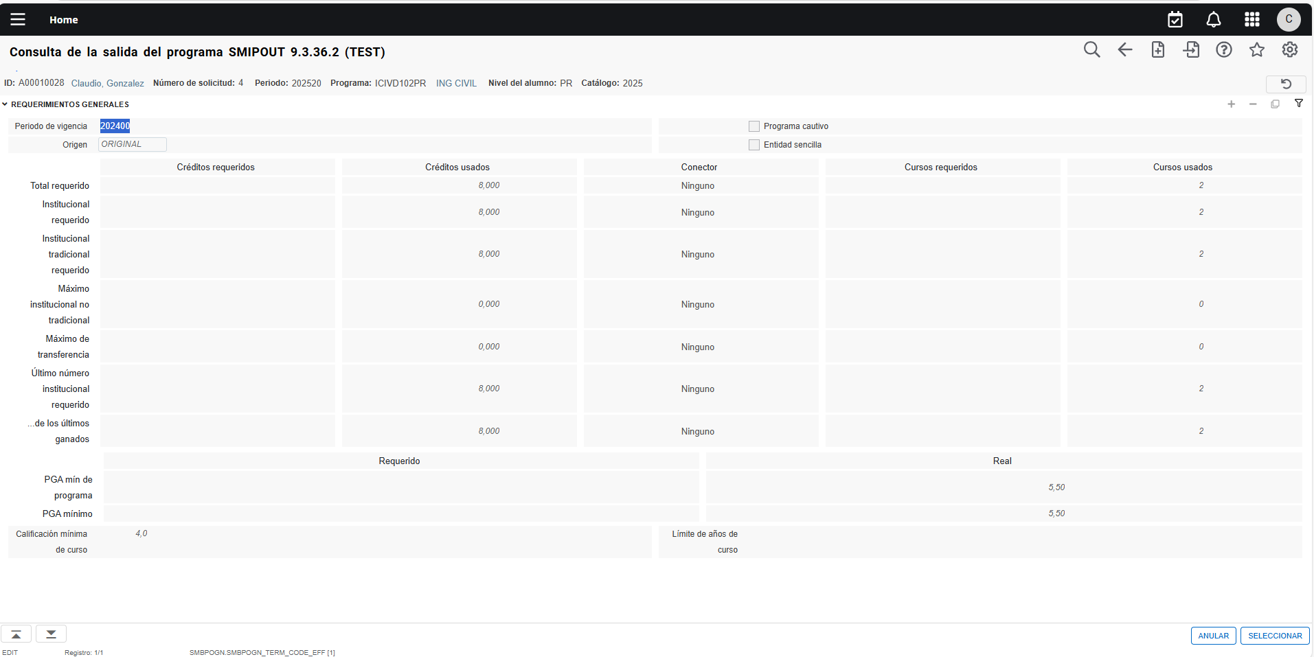
Evaluar avance curricular de los alumnos: Requerimientos Generales
Ejecutar procesos de cierre de periodo académico
Al acceder a Requerimientos Generales se muestran los créditos y/o cursos requeridos por el Programa (según lo definido en la pantalla inicial SMAPROG) y los cursos y/o créditos usados por el estudiante, según lo que ha cursado y aprobado.
Para regresar a la página principal de SMICRLT, presione Anular.
7

Slide 66
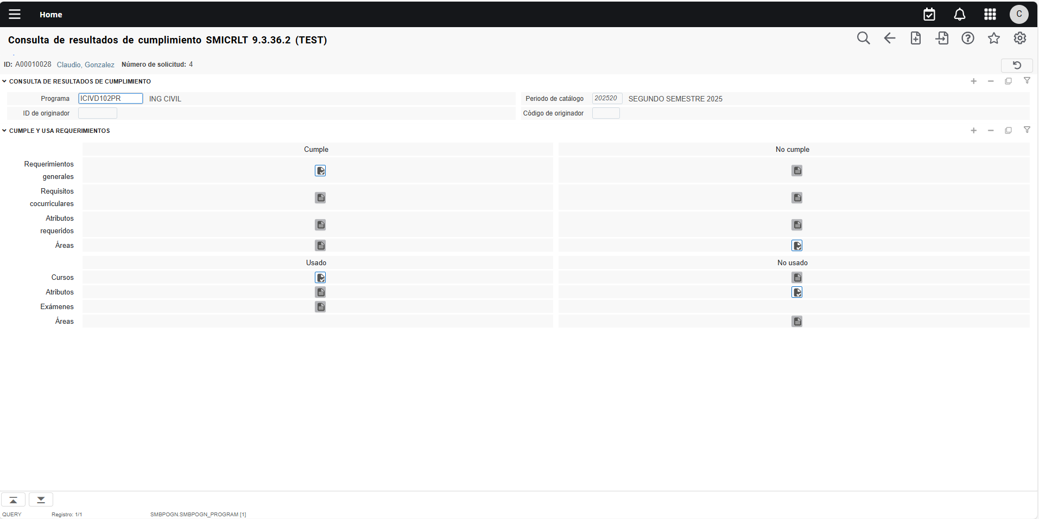
Resultados de avance curricular de los alumnos
Ejecutar procesos de cierre de periodo académico

Slide 67
Evaluar avance curricular de los alumnos: Requerimientos no curso
Ejecutar procesos de cierre de periodo académico
Al hacer acceder a Requerimientos de no-curso se muestran los créditos y/o cursos requeridos por el Programa (según lo definido en la pantalla inicial SMAPROG) con los datos descritos en la diapositiva anterior.
Pase al siguiente bloque 2 veces.
8

Slide 68
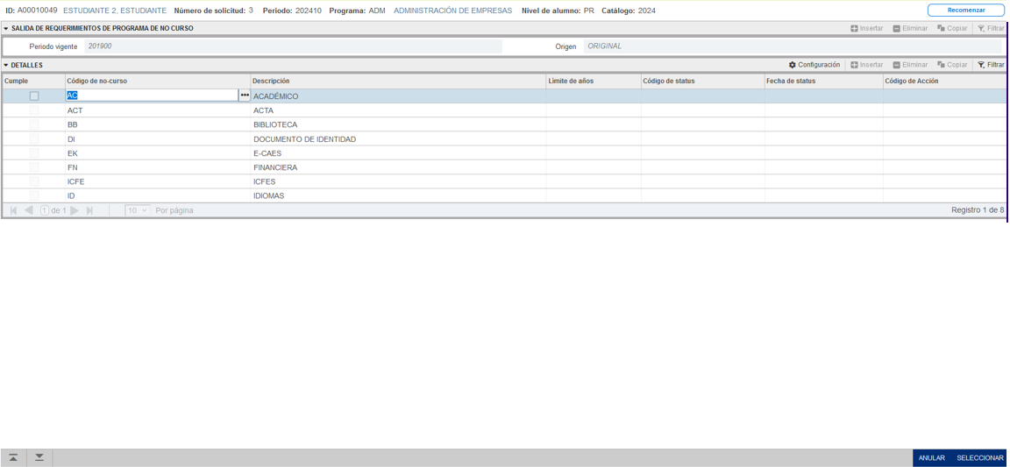
Evaluar avance curricular de los alumnos: Requerimientos no curso
Ejecutar procesos de cierre de periodo académico
Se muestra la lista de requerimientos no curso asociados al programa, según período catálogo que aplicó al CAPP. Si el estudiante cumple alguno de ellos, en la columna cumple estará activo el registro cumplido.
Para regresar a la página principal de SMICRLT, presione Anular.
9

Slide 69
Resultados de avance curricular de los alumnos
Ejecutar procesos de cierre de periodo académico

Slide 70
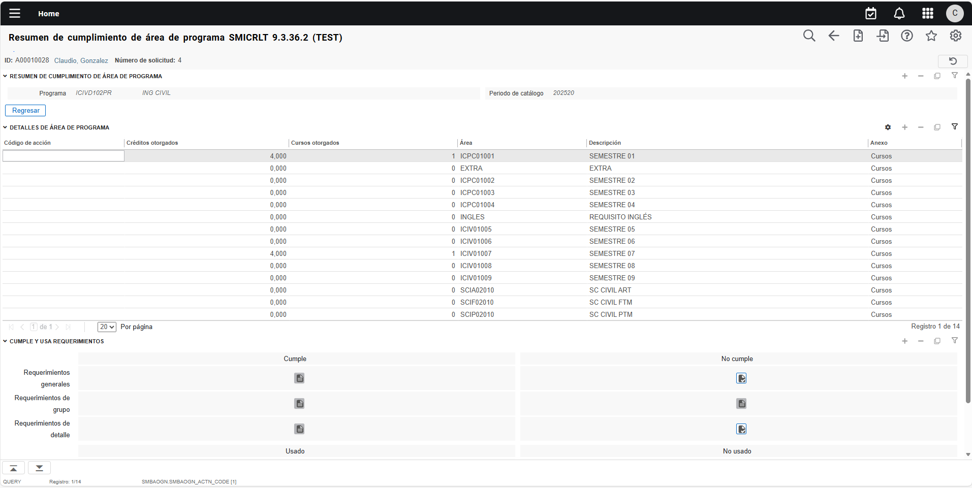
Evaluar avance curricular de los alumnos: Áreas
Ejecutar procesos de cierre de periodo académico
Se muestra la lista de áreas asociadas al programa, según el CAPP ejecutado, con los créditos y cursos otorgados al estudiante en cada una de ellas.

Slide 71

Evaluar avance curricular de los alumnos: Áreas
Ejecutar procesos de cierre de periodo académico
10
Al presionar el botón se puede ver el detalle de cada elemento del área que se está consultando:
En la parte inferior de la página, se observa si el estudiante cumple o no cumple con los elementos definidos para cada Área, según lo configurado en SMAAREA.
Seleccione el área para la cual desea consultar el cumplimiento.
11

Slide 72
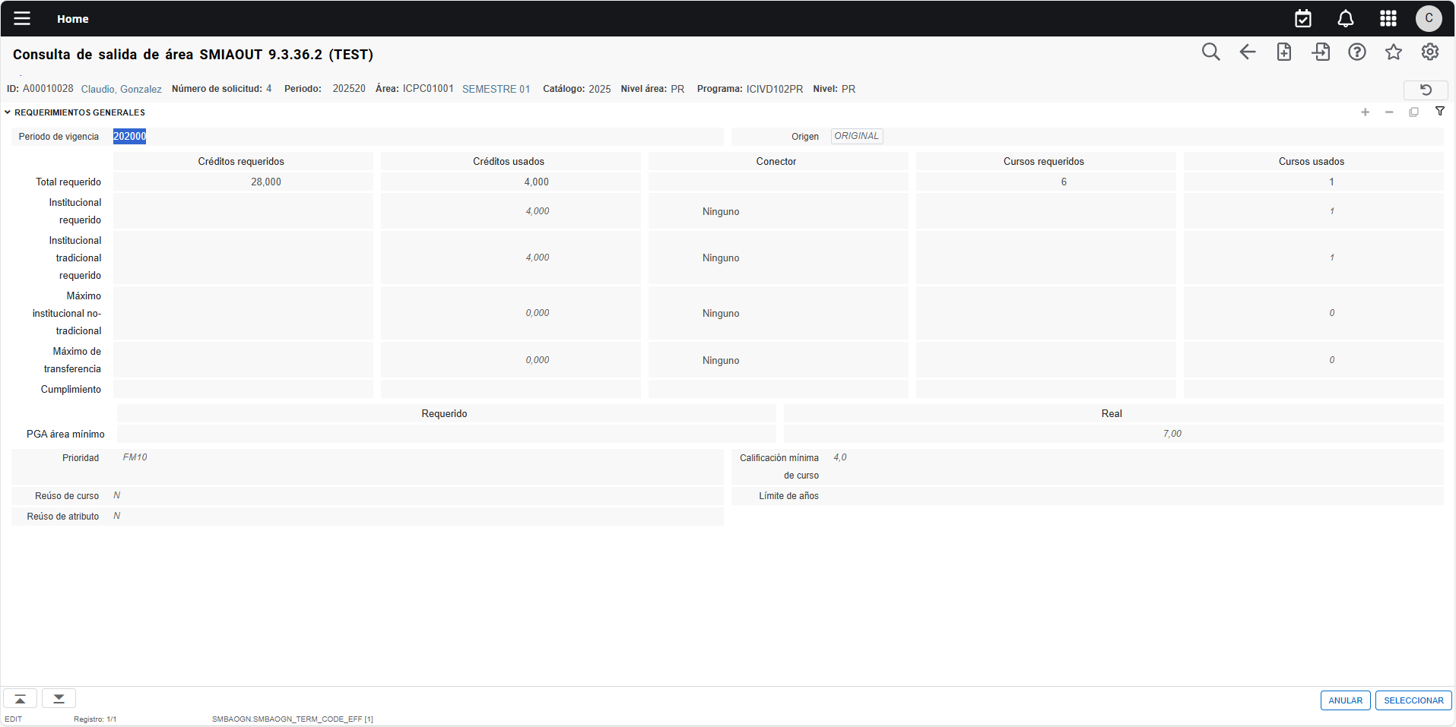
Evaluar avance curricular de los alumnos: Áreas
Ejecutar procesos de cierre de periodo académico
Al acceder a Requerimientos Generales se muestran los créditos y/o cursos requeridos para el área (según lo definido en la pantalla inicial SMAAREA) y los cursos y/o créditos usados por el estudiante, según lo que ha cursado y aprobado.
Para regresar a la página principal de las áreas, presione Anular.
12

Slide 73
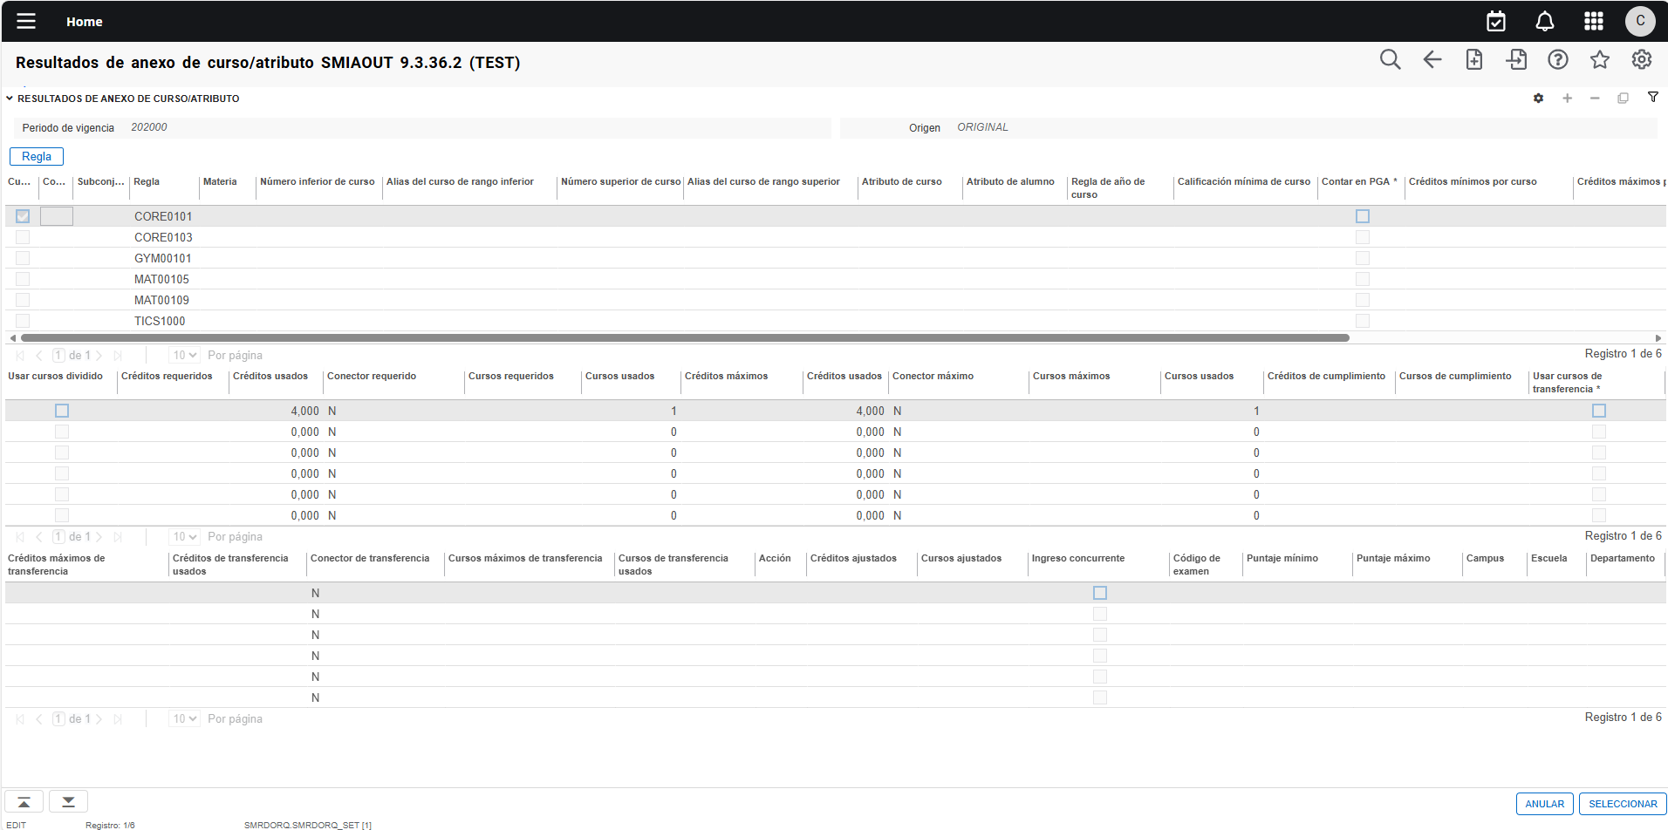
Evaluar avance curricular de los alumnos: Áreas
Ejecutar procesos de cierre de periodo académico
Al acceder a Requerimientos de Detalle se muestran las reglas definidas para el área (según lo definido en SMAAREA) . Las reglas cumplidas por el alumno estarán marcadas en la columna Cumple.

Slide 74
Evaluar avance curricular de los alumnos: Áreas
Ejecutar procesos de cierre de periodo académico
14
13
Si desea verificar cómo (con qué condición) cumple el estudiante la regla, haga clic sobre la regla que desea consultar.
Presione el botón Regla

Slide 75
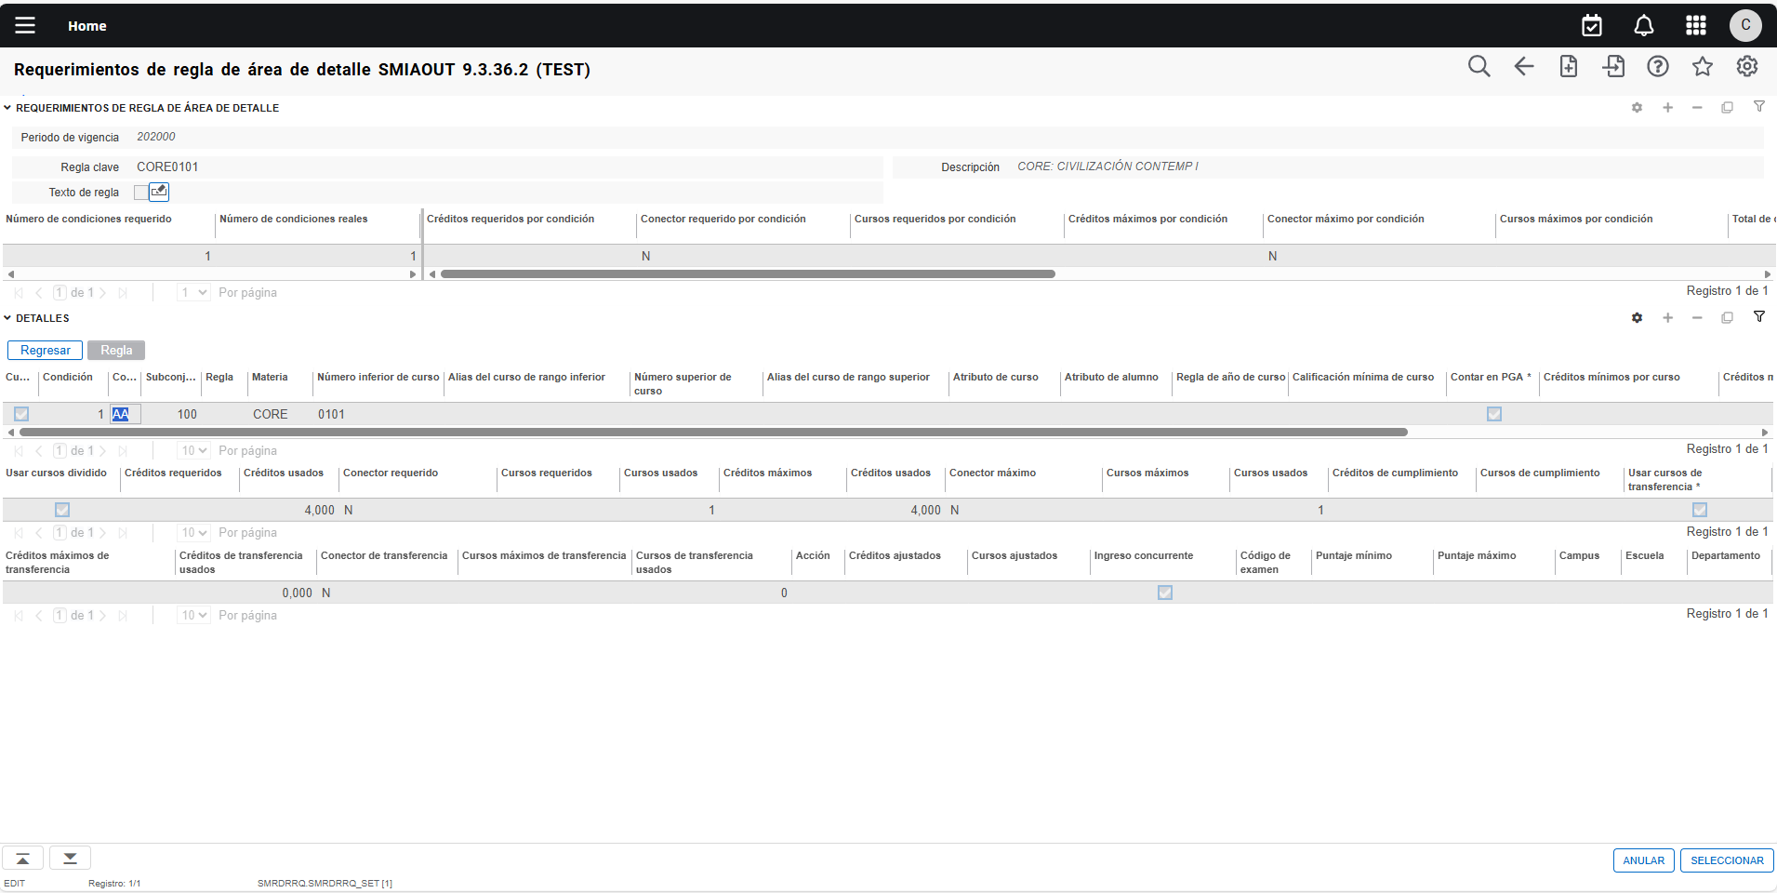
Evaluar avance curricular de los alumnos: Áreas
Ejecutar procesos de cierre de periodo académico
Pase al siguiente bloque y el sistema le mostrará la condición que cumple el estudiante (columna cumple marcada).
Presione el botón Anular para volver a la lista de Áreas
15
16

Slide 76

Evaluar avance curricular de los alumnos: Áreas
Ejecutar procesos de cierre de periodo académico
17
Presione el botón Regresar para volver a los resultados del Programa (SMICRLT).

Slide 77

Resultados de avance curricular de los alumnos
Ejecutar procesos de cierre de periodo académico

Slide 78
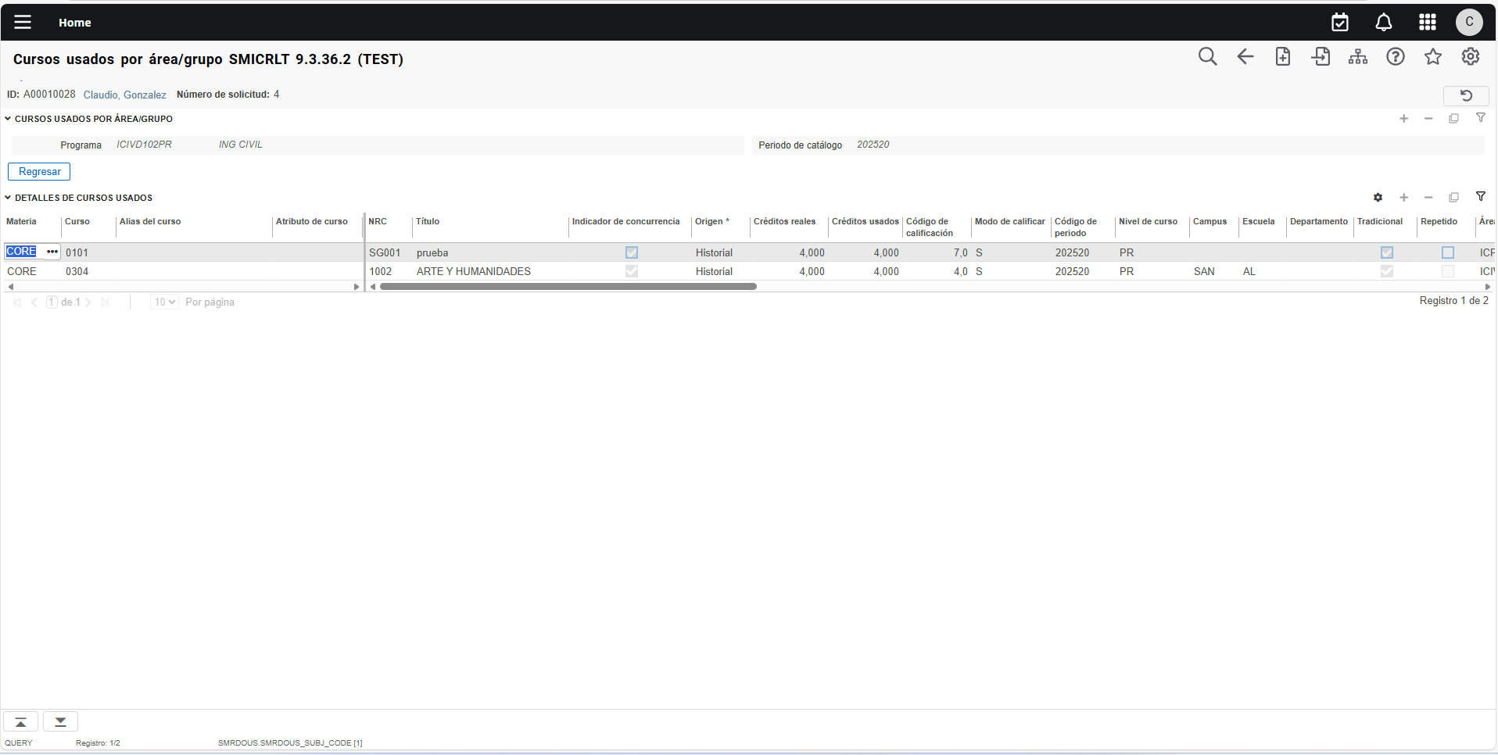
Evaluar avance curricular de los alumnos: Usados
Ejecutar procesos de cierre de periodo académico
18
Al acceder a Cursos/Atributos/Exámenes usados desde SMICRLT, se muestran aquellos elementos, dependiendo de la configuración de las reglas, que permiten el cumplimiento de las reglas del CAPP.
Para ir a la página principal de SMICRLT, presione Regresar.

Slide 79
Resultados de avance curricular de los alumnos
Ejecutar procesos de cierre de periodo académico

Slide 80
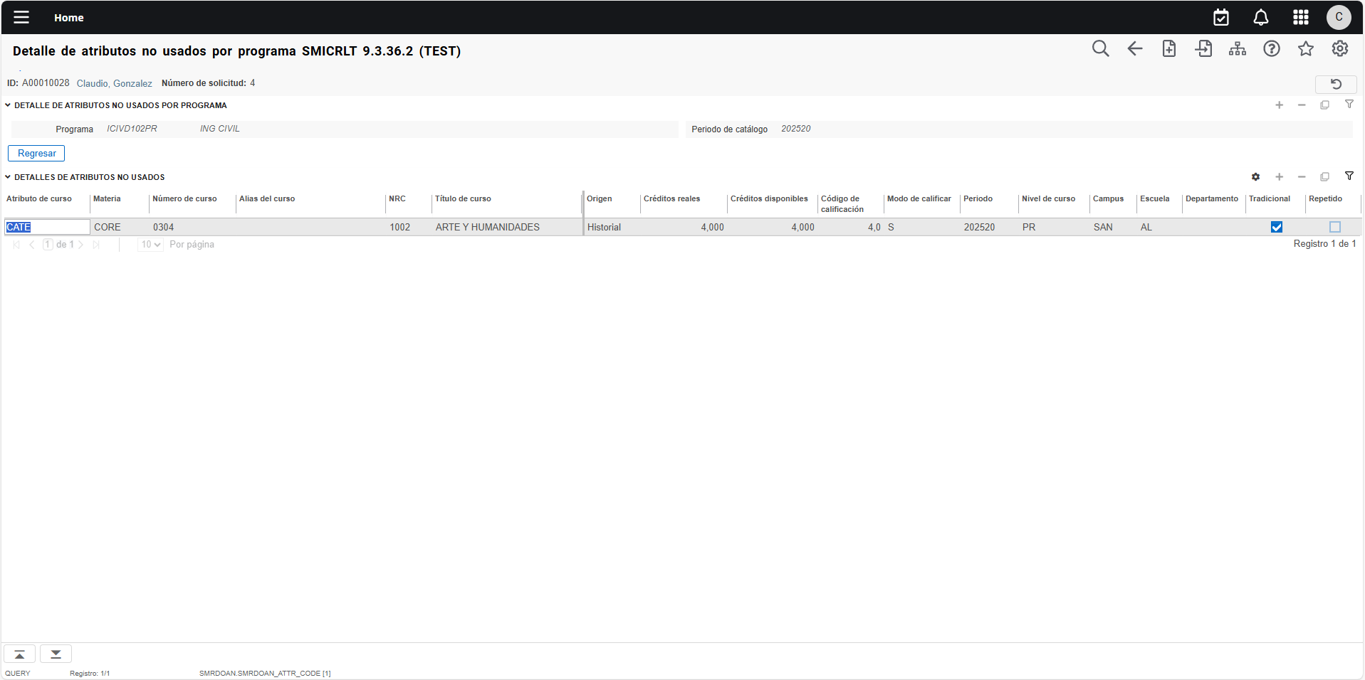
Evaluar avance curricular de los alumnos: No usados
Ejecutar procesos de cierre de periodo académico
19
Al acceder a Cursos/Atributos/Exámenes No usados desde SMICRLT, se muestran aquellos elementos, cursados por el estudiante que no son parte del CAPP del programa o que no se usan para el cumplimiento del mismo.
Para ir a la página principal de SMICRLT, presione Regresar.

Slide 81
RESUMEN
Ejecutar procesos de cierre de periodo académico
  Registro Académico debe ejecutar una serie de procesos al finalizar el período académico:
    Las calificaciones ingresadas por los profesores deben ser transferidas a la historia académica del estudiante, a través del proceso SHRROLL.
    La verificación masiva del avance de los estudiantes en los programas que tienen inscritos se ejecuta a través del proceso SMRBCMP. Para correr este proceso se deben predeterminar algunos valores que se tomarán por defecto en la página SMADFLT.
    Verificación individual de los estudiantes en un programa se ejecuta a través de la página SMARQCM.
  Los resultados de la ejecución de verificación de cumplimiento se consultan por medio de la página SMICRLT.

Slide 82


MUCHAS GRACIAS
Consultor
Correo

